Slide 1
Air Pollution Analysis – Final Project
DS2025 – Group 3

Slide 2
Table of contents
01
03
02
04
專案背景與研究動機
模型訓練
Using data science methods to monitor and predict Taiwan's air quality
Traditional statistical time series methods and machine learning methods
研究目標與範圍
DEMO & 總結分享
The data used in the project mainly comes from the air quality open data set of the Taiwan government's environmental data open platform.

Slide 3
01
專案背景與研究動機

Slide 4

Purpose
分析空氣污染物的季節變化趨勢，並建立季節性預測模型，有助於我們：
空氣品質季節性預測
污染源分類
異常檢測
了解全年空氣品質的變化情形，並掌握季節性趨勢的相關資訊
Notes:
1.1 空氣品質季節性預測
分析空氣污染物隨季節變化的趨勢，建立季節性預測模型。透過時間序列分解和預測技術，瞭解全年不同季節的空氣品質變化規律，例如預測冬季與夏季的污染水準差異，提供季節性趨勢的洞察。此目標有助於提前預判高污染季節來臨時的空品狀況，協助相關單位採取主動的管制措施。
1.2 污染源分類
利用無監督學習將空氣品質資料進行分群，從中歸納出不同污染源型態。透過分析各測站污染物組成與特徵（例如某些地區可能以交通汙染為主、某些地區工業排放較多），將相似污染特徵歸類，達到污染源分類的目的。此目標將有助於辨識各地區主要的污染來源類別，提供環境治理時區域差異化策略的依據。
1.3 異常檢測
建立空氣品質異常事件的自動偵測機制，及早發現空汙異常尖峰或資料異常。透過異常檢測模型偵測出明顯偏離正常模式的事件（例如突發性污染尖峰、儀器錯誤數據），並對這些異常情境進行研判與說明。此目標可用於環境預警系統，及時識別嚴重污染事件或資料品質問題，進而分析其成因與影響。

Slide 5
02
研究目標與範圍

Slide 6
研究全台 Aqi 測站的觀測資料
1.研究全台AQi測站的觀測資料
時間: 2020-01-01 - 2024-12-20
站別: 全台75站
內容:
時間欄位
空氣品質指標 (AQI相關)
氣象資料
污染物類別 (One-hot編碼)
時間特徵 (正弦轉換)
Notes:
2.1 研究全台AQi測站的觀測資料
時間: 2020-01-01 - 2024-12-20
站別: 全台75站
內容:
#### 時間欄位
- **`date`**: 日期時間戳記 (YYYY-MM-DD HH:MM:SS)
#### 空氣品質指標 (AQI相關)
- **`AQI_aqi`**: 空氣品質指數 (目標變數)
- **`AQI_so2`**: 二氧化硫濃度 (ppb)
- **`AQI_co`**: 一氧化碳濃度 (ppm)
- **`AQI_o3`**: 臭氧濃度 (ppb)
- **`AQI_o3_8hr`**: 臭氧8小時平均濃度 (ppb)
- **`AQI_pm10`**: 懸浮微粒PM10濃度 (μg/m³)
- **`AQI_pm2.5`**: 細懸浮微粒PM2.5濃度 (μg/m³)
- **`AQI_no2`**: 二氧化氮濃度 (ppb)
- **`AQI_nox`**: 氮氧化物濃度 (ppb)
- **`AQI_no`**: 一氧化氮濃度 (ppb)
- **`AQI_co_8hr`**: 一氧化碳8小時平均濃度 (ppm)
- **`AQI_pm2.5_avg`**: PM2.5移動平均 (μg/m³)
- **`AQI_pm10_avg`**: PM10移動平均 (μg/m³)
- **`AQI_so2_avg`**: SO2移動平均 (ppb)
#### 氣象資料
- **`Weather_Tx`**: 溫度 (°C)
- **`Weather_RH`**: 相對濕度 (%)
- **`Weather_WS`**: 風速 (m/s)
- **`Weather_WD`**: 風向 (度)
#### 污染物類別 (One-hot編碼)
- **`AQI_pollutant_0`**: NA值 (0/1)
- **`AQI_pollutant_1`**: 細懸浮微粒為主要污染物 (0/1)
- **`AQI_pollutant_2`**: 臭氧八小時為主要污染物 (0/1)
- **`AQI_pollutant_3`**: 懸浮微粒為主要污染物 (0/1)
- **`AQI_pollutant_4`**: 二氧化氮為主要污染物 (0/1)
- **`AQI_pollutant_5`**: 二氧化硫為主要污染物 (0/1)
#### 時間特徵 (正弦轉換)
- **`month_sin`**: 月份正弦值 (-1~1)
- **`hour_sin`**: 小時正弦值 (-1~1)
- **`day_sin`**: 日期正弦值 (-1~1)
來源: 「空氣品質指標(AQI)歷史資料」(資料集代碼AQX_P_488) 環境資料開放平臺 data.moenv.gov.tw
2.2 藉由模型找出不同測站的汙染物與空氣品質及時間的關係

Slide 7
研究全台 Aqi 測站的觀測資料
時間欄位
Date:日期時間戳記 (YYYY-MM-DD HH:MM:SS)
空氣品質指標 (AQI相關)
AQI_aqi: 空氣品質指數 (目標變數)
AQI_so2: 二氧化硫濃度 (ppb)
AQI_co: 一氧化碳濃度 (ppm)
AQI_o3: 臭氧濃度 (ppb)
AQI_o3_8hr: 臭氧8小時平均濃度 (ppb)
AQI_pm10: 懸浮微粒PM10濃度 (μg/m³)
AQI_pm2.5: 細懸浮微粒PM2.5濃度 (μg/m³)
AQI_no2: 二氧化氮濃度 (ppb)
AQI_nox: 氮氧化物濃度 (ppb)
AQI_no: 一氧化氮濃度 (ppb)
AQI_co_8hr: 一氧化碳8小時平均濃度 (ppm)
AQI_pm2.5_avg: PM2.5移動平均 (μg/m³)
AQI_pm10_avg: PM10移動平均 (μg/m³)
AQI_so2_avg: SO2移動平均 (ppb)
時間特徵 (正弦轉換)
month_sin: 月份正弦值 (-1~1)
hour_sin: 小時正弦值 (-1~1)
day_sin: 日期正弦值 (-1~1)
污染物類別 (One-hot編碼)
AQI_pollutant_0: NA值 (0/1)
AQI_pollutant_1: 細懸浮微粒為主要污染物 (0/1)
AQI_pollutant_2: 臭氧八小時為主要污染物 (0/1)
AQI_pollutant_3: 懸浮微粒為主要污染物 (0/1)
AQI_pollutant_4: 二氧化氮為主要污染物 (0/1)
AQI_pollutant_5: 二氧化硫為主要污染物 (0/1)
氣象資料
Weather_Tx: 溫度 (°C)
Weather_RH: 相對濕度 (%)
Weather_WS: 風速 (m/s)
Weather_WD: 風向 (度)
Notes:
2.1 研究全台AQi測站的觀測資料
時間: 2020-01-01 - 2024-12-20
站別: 全台75站
內容:
#### 時間欄位
- **`date`**: 日期時間戳記 (YYYY-MM-DD HH:MM:SS)
#### 空氣品質指標 (AQI相關)
- **`AQI_aqi`**: 空氣品質指數 (目標變數)
- **`AQI_so2`**: 二氧化硫濃度 (ppb)
- **`AQI_co`**: 一氧化碳濃度 (ppm)
- **`AQI_o3`**: 臭氧濃度 (ppb)
- **`AQI_o3_8hr`**: 臭氧8小時平均濃度 (ppb)
- **`AQI_pm10`**: 懸浮微粒PM10濃度 (μg/m³)
- **`AQI_pm2.5`**: 細懸浮微粒PM2.5濃度 (μg/m³)
- **`AQI_no2`**: 二氧化氮濃度 (ppb)
- **`AQI_nox`**: 氮氧化物濃度 (ppb)
- **`AQI_no`**: 一氧化氮濃度 (ppb)
- **`AQI_co_8hr`**: 一氧化碳8小時平均濃度 (ppm)
- **`AQI_pm2.5_avg`**: PM2.5移動平均 (μg/m³)
- **`AQI_pm10_avg`**: PM10移動平均 (μg/m³)
- **`AQI_so2_avg`**: SO2移動平均 (ppb)
#### 氣象資料
- **`Weather_Tx`**: 溫度 (°C)
- **`Weather_RH`**: 相對濕度 (%)
- **`Weather_WS`**: 風速 (m/s)
- **`Weather_WD`**: 風向 (度)
#### 污染物類別 (One-hot編碼)
- **`AQI_pollutant_0`**: NA值 (0/1)
- **`AQI_pollutant_1`**: 細懸浮微粒為主要污染物 (0/1)
- **`AQI_pollutant_2`**: 臭氧八小時為主要污染物 (0/1)
- **`AQI_pollutant_3`**: 懸浮微粒為主要污染物 (0/1)
- **`AQI_pollutant_4`**: 二氧化氮為主要污染物 (0/1)
- **`AQI_pollutant_5`**: 二氧化硫為主要污染物 (0/1)
#### 時間特徵 (正弦轉換)
- **`month_sin`**: 月份正弦值 (-1~1)
- **`hour_sin`**: 小時正弦值 (-1~1)
- **`day_sin`**: 日期正弦值 (-1~1)
來源: 「空氣品質指標(AQI)歷史資料」(資料集代碼AQX_P_488) 環境資料開放平臺 data.moenv.gov.tw
2.2 藉由模型找出不同測站的汙染物與空氣品質及時間的關係

Slide 8
研究全台 Aqi 測站的觀測資料
2.藉由模型找出不同測站的汙染物與空氣品質及時間的關係
Notes:
2.1 研究全台AQi測站的觀測資料
時間: 2020-01-01 - 2024-12-20
站別: 全台75站
內容:
#### 時間欄位
- **`date`**: 日期時間戳記 (YYYY-MM-DD HH:MM:SS)
#### 空氣品質指標 (AQI相關)
- **`AQI_aqi`**: 空氣品質指數 (目標變數)
- **`AQI_so2`**: 二氧化硫濃度 (ppb)
- **`AQI_co`**: 一氧化碳濃度 (ppm)
- **`AQI_o3`**: 臭氧濃度 (ppb)
- **`AQI_o3_8hr`**: 臭氧8小時平均濃度 (ppb)
- **`AQI_pm10`**: 懸浮微粒PM10濃度 (μg/m³)
- **`AQI_pm2.5`**: 細懸浮微粒PM2.5濃度 (μg/m³)
- **`AQI_no2`**: 二氧化氮濃度 (ppb)
- **`AQI_nox`**: 氮氧化物濃度 (ppb)
- **`AQI_no`**: 一氧化氮濃度 (ppb)
- **`AQI_co_8hr`**: 一氧化碳8小時平均濃度 (ppm)
- **`AQI_pm2.5_avg`**: PM2.5移動平均 (μg/m³)
- **`AQI_pm10_avg`**: PM10移動平均 (μg/m³)
- **`AQI_so2_avg`**: SO2移動平均 (ppb)
#### 氣象資料
- **`Weather_Tx`**: 溫度 (°C)
- **`Weather_RH`**: 相對濕度 (%)
- **`Weather_WS`**: 風速 (m/s)
- **`Weather_WD`**: 風向 (度)
#### 污染物類別 (One-hot編碼)
- **`AQI_pollutant_0`**: NA值 (0/1)
- **`AQI_pollutant_1`**: 細懸浮微粒為主要污染物 (0/1)
- **`AQI_pollutant_2`**: 臭氧八小時為主要污染物 (0/1)
- **`AQI_pollutant_3`**: 懸浮微粒為主要污染物 (0/1)
- **`AQI_pollutant_4`**: 二氧化氮為主要污染物 (0/1)
- **`AQI_pollutant_5`**: 二氧化硫為主要污染物 (0/1)
#### 時間特徵 (正弦轉換)
- **`month_sin`**: 月份正弦值 (-1~1)
- **`hour_sin`**: 小時正弦值 (-1~1)
- **`day_sin`**: 日期正弦值 (-1~1)
來源: 「空氣品質指標(AQI)歷史資料」(資料集代碼AQX_P_488) 環境資料開放平臺 data.moenv.gov.tw
2.2 藉由模型找出不同測站的汙染物與空氣品質及時間的關係

Slide 9
03
模型訓練

Slide 10
模型訓練
模型資料
前處理
Lag
選擇
滑動窗口
介紹
模型
訓練
可解釋性
推論
Notes:
3. 資料處理流程
為確保資料品質並提取有效資訊，專案將執行以下資料前處理步驟：
3.1 資料清洗
對取得的原始空氣品質資料進行清洗，處理遺漏值、異常值以及單位或格式不一致的情形。可能的清洗步驟包括：
遺漏值補植：針對少量缺失資料，以線性插值或以相鄰時刻/相鄰測站數據估計填補，必要時也可標記缺失以避免誤用。
異常值過濾：偵測明顯超出合理範圍的數值（例如儀器故障導致的極端值），可依環保署污染物合理區間設定閾值篩選，或結合異常檢測模型（如Isolation Forest）初步標記可能的異常資料點，後續分析可排除或特別關注這些點。
單位與格式統一：確認所有測站的各項污染物單位一致（開放資料已定義各欄位單位），如有需要將單位換算統一。另外將時間欄位轉為適當的時間戳記格式，確保不同資料集（即時與歷史資料）時間格式一致，方便後續整合。
經過清洗後，將得到一份較為完整且可靠的時序資料，為特徵提取和模型分析打下基礎。
3.2 特徵工程
為提升模型的預測能力與分析的洞察力，我們將對清洗後的資料進行特徵工程，包括生成新的衍生變數和統計量：
時間相關特徵：從時間戳記提取出相關特徵，例如小時（判斷日夜或通勤時段）、星期幾、月份等，捕捉日週週期性模式。也可加入節假日標記（例如農曆新年、跨年夜等可能影響空污的節日），以供模型考量特殊事件對污染的影響。
移動平均與滯後特徵：基於原始濃度值計算移動平均值，平滑短期波動。例如計算PM₂.₅的24小時移動平均以捕捉日尺度趨勢（資料中已提供部分污染物的移動平均，如8小時臭氧、PM₂.₅日均值等，可再次確認計算公式）。同時產生滯後特徵，例如將前1小時、前3小時、前24小時的污染物濃度作為預測當前時刻的特徵，用以引入時間序列的自相關信息，這對於像XGBoost等機器學習模型預測時間序列非常重要。
風速風向特徵：將風向與風速資訊轉換為更適合模型的特徵。例如將風速 (WindSpeed) 與風向 (WindDirec) 轉換為平面向量的兩個分量：$u = \text{WindSpeed} \times \cos(\text{WindDirec})$，$v = \text{WindSpeed} \times \sin(\text{WindDirec})$，代表東西向和南北向的風速分量。這樣可更直觀地反映風吹拂帶來的污染物傳輸效應。此外，也可依風向將數據分類（例如將風向離散為八個方位），探討不同季風方向下的污染水平差異。
跨測項特徵：計算不同污染物之間的比值或組合，以捕捉污染來源線索。例如$PM_{2.5}/PM_{10}$的比值可反映細顆粒物在總懸浮微粒中所佔比例，較高可能代表燃燒來源；再如$NO_2/NO$比值可反映交通排放特性等。這些衍生特徵將有助於後續的污染源分群分析。
統計特徵：對於需要以測站為單位分析的任務（如污染源分類），可先為每個測站計算統計特徵值，例如該站在分析期間內各污染物的平均值、峰值、中位數等，或週末與平日平均值差異等，作為該測站的特徵向量，用以進行測站層級的比較。
透過上述特徵工程，我們將獲得豐富的特徵資料集，以供不同模型使用，提高模型對複雜模式的捕捉能力。
3.3 資料整合
考量本專案需分析跨測站與長時間序列的資料，我們將進行資料整合與重組：
測站資料彙總：將各測站的資料按照時間對齊，形成一個包含所有測站的統一時間索引。如有需要進行全域性的分析（例如以空間為維度的聚類），可建立「時間 × 測站 × 污染物」的三維資料表。針對污染源分群，我們可能對每個測站計算特徵後形成「測站 × 特徵」的資料表格，用於後續的分群模型。
資料集結合：如果有來自不同資料集的資訊需要結合（例如環境氣象資料，如溫度、降雨等），則按照時間和地點將其與空氣品質資料合併。在本專案中，基本的風速風向已包含於AQI資料集中，若有需要更完整的氣象要素（如氣溫、降雨），可從中央氣象局等開放資料取得並根據測站位置匹配。然而在目前計畫中，以空氣品質測站自帶的參數為主。
地理資訊整合：為了製作污染地圖與進行區域分析，我們需要測站的經緯度座標（資料集中已提供Longitude/Latitude）。將測站地理資訊與污染數據關聯，方便後續在Leaflet地圖上標示測站位置並呈現污染程度。另外，可整合各測站所屬行政區（縣市）資訊，便於依城市或區域彙總統計。例如，可計算各縣市的平均AQI或污染物濃度以供比較。
資料庫與更新：為支持Shiny應用的即時瀏覽與互動，我們考慮將清理和特徵處理後的資料存入資料框或輕量資料庫中。歷史逐時資料可保存為R的資料檔或CSV供Shiny讀取，即時資料則可透過API定期抓取最新值並動態更新。在整合過程中確保歷史資料與新資料的格式一致，以便一併餵入模型或視覺化模組使用。
完成整合後，我們將擁有完善的分析資料集，可滿足不同分析與建模步驟的輸入需求。

Slide 11
模型訓練
模型資料
前處理
Lag
選擇
滑動窗口
介紹
模型
訓練
可解釋性
推論
Notes:
3. 資料處理流程
為確保資料品質並提取有效資訊，專案將執行以下資料前處理步驟：
3.1 資料清洗
對取得的原始空氣品質資料進行清洗，處理遺漏值、異常值以及單位或格式不一致的情形。可能的清洗步驟包括：
遺漏值補植：針對少量缺失資料，以線性插值或以相鄰時刻/相鄰測站數據估計填補，必要時也可標記缺失以避免誤用。
異常值過濾：偵測明顯超出合理範圍的數值（例如儀器故障導致的極端值），可依環保署污染物合理區間設定閾值篩選，或結合異常檢測模型（如Isolation Forest）初步標記可能的異常資料點，後續分析可排除或特別關注這些點。
單位與格式統一：確認所有測站的各項污染物單位一致（開放資料已定義各欄位單位），如有需要將單位換算統一。另外將時間欄位轉為適當的時間戳記格式，確保不同資料集（即時與歷史資料）時間格式一致，方便後續整合。
經過清洗後，將得到一份較為完整且可靠的時序資料，為特徵提取和模型分析打下基礎。
3.2 特徵工程
為提升模型的預測能力與分析的洞察力，我們將對清洗後的資料進行特徵工程，包括生成新的衍生變數和統計量：
時間相關特徵：從時間戳記提取出相關特徵，例如小時（判斷日夜或通勤時段）、星期幾、月份等，捕捉日週週期性模式。也可加入節假日標記（例如農曆新年、跨年夜等可能影響空污的節日），以供模型考量特殊事件對污染的影響。
移動平均與滯後特徵：基於原始濃度值計算移動平均值，平滑短期波動。例如計算PM₂.₅的24小時移動平均以捕捉日尺度趨勢（資料中已提供部分污染物的移動平均，如8小時臭氧、PM₂.₅日均值等，可再次確認計算公式）。同時產生滯後特徵，例如將前1小時、前3小時、前24小時的污染物濃度作為預測當前時刻的特徵，用以引入時間序列的自相關信息，這對於像XGBoost等機器學習模型預測時間序列非常重要。
風速風向特徵：將風向與風速資訊轉換為更適合模型的特徵。例如將風速 (WindSpeed) 與風向 (WindDirec) 轉換為平面向量的兩個分量：$u = \text{WindSpeed} \times \cos(\text{WindDirec})$，$v = \text{WindSpeed} \times \sin(\text{WindDirec})$，代表東西向和南北向的風速分量。這樣可更直觀地反映風吹拂帶來的污染物傳輸效應。此外，也可依風向將數據分類（例如將風向離散為八個方位），探討不同季風方向下的污染水平差異。
跨測項特徵：計算不同污染物之間的比值或組合，以捕捉污染來源線索。例如$PM_{2.5}/PM_{10}$的比值可反映細顆粒物在總懸浮微粒中所佔比例，較高可能代表燃燒來源；再如$NO_2/NO$比值可反映交通排放特性等。這些衍生特徵將有助於後續的污染源分群分析。
統計特徵：對於需要以測站為單位分析的任務（如污染源分類），可先為每個測站計算統計特徵值，例如該站在分析期間內各污染物的平均值、峰值、中位數等，或週末與平日平均值差異等，作為該測站的特徵向量，用以進行測站層級的比較。
透過上述特徵工程，我們將獲得豐富的特徵資料集，以供不同模型使用，提高模型對複雜模式的捕捉能力。
3.3 資料整合
考量本專案需分析跨測站與長時間序列的資料，我們將進行資料整合與重組：
測站資料彙總：將各測站的資料按照時間對齊，形成一個包含所有測站的統一時間索引。如有需要進行全域性的分析（例如以空間為維度的聚類），可建立「時間 × 測站 × 污染物」的三維資料表。針對污染源分群，我們可能對每個測站計算特徵後形成「測站 × 特徵」的資料表格，用於後續的分群模型。
資料集結合：如果有來自不同資料集的資訊需要結合（例如環境氣象資料，如溫度、降雨等），則按照時間和地點將其與空氣品質資料合併。在本專案中，基本的風速風向已包含於AQI資料集中，若有需要更完整的氣象要素（如氣溫、降雨），可從中央氣象局等開放資料取得並根據測站位置匹配。然而在目前計畫中，以空氣品質測站自帶的參數為主。
地理資訊整合：為了製作污染地圖與進行區域分析，我們需要測站的經緯度座標（資料集中已提供Longitude/Latitude）。將測站地理資訊與污染數據關聯，方便後續在Leaflet地圖上標示測站位置並呈現污染程度。另外，可整合各測站所屬行政區（縣市）資訊，便於依城市或區域彙總統計。例如，可計算各縣市的平均AQI或污染物濃度以供比較。
資料庫與更新：為支持Shiny應用的即時瀏覽與互動，我們考慮將清理和特徵處理後的資料存入資料框或輕量資料庫中。歷史逐時資料可保存為R的資料檔或CSV供Shiny讀取，即時資料則可透過API定期抓取最新值並動態更新。在整合過程中確保歷史資料與新資料的格式一致，以便一併餵入模型或視覺化模組使用。
完成整合後，我們將擁有完善的分析資料集，可滿足不同分析與建模步驟的輸入需求。

Slide 12
模型訓練-模型資料前處理
將空品資料、氣象資料、工廠資料Mapping起來，新增"空品label"、"空品站對應工廠數量"...等特徵
Combined_AQI_Weather_Dataset將前一階段Mapping的空品資料以及氣象資料做結合
*移除琉球、樹林、麻豆、鳳山、關山，因"多種"特徵缺失高達30%以上
某些站別因單種特徵缺失值嚴重，因此使用附近站別補充缺失
沙鹿 & 臺西的Weather_Tx、Weather_RH缺失過多，找附近的站別補(未使用的)
依照最後結果，照下面的缺失等級做不同的補值動作
一. <6hr使用線性插植
二. 6hr~24hr使用KNN
三. >24hr使用同時期平均
Notes:
(1) 將空品資料、氣象資料、工廠資料Mapping起來，新增"空品label"、"空品站對應工廠數量"...等特徵
(2) Combined_AQI_Weather_Dataset將前一階段Mapping的空品資料以及氣象資料做結合
***移除琉球、樹林、麻豆、鳳山、關山，因"多種"特徵缺失高達30%以上***
(3) 某些站別因單種特徵缺失值嚴重，因此使用附近站別補充缺失
(4) 沙鹿 & 臺西的Weather_Tx、Weather_RH缺失過多，找附近的站別補(未使用的)
(5) 依照最後結果，照下面的缺失等級做不同的補值動作
一. <6hr使用線性插植
二. 6hr~24hr使用KNN
三. >24hr使用同時期平均
註：判定缺失時間的標準是在遇到第一個NA後持續向後"累積"計算
補充:如果資料不一致訓練會需要再額外補充資料

Slide 13
模型訓練-模型資料前處理
6. 本地有經過one-hot-encoding (針對label & AQI_Pollutant)、Add_month-day-hour (有經過正弦轉換)
其餘20個特徵有經過偏態修正以及標準化，設定值如下：
(a) |skew| > 2 (極度偏態) → Yeo-Johnson 變換
(b) 1 < skew ≤ 2 (強偏態) → 對數變換
(c) -2 ≤ skew < -1 (左強偏態) → Yeo-Johnson 變換
(d) 0.5 < skew ≤ 1 (中度偏態) → 平方根/平方變換
(e) -1 ≤ skew < -0.5 (左中度偏態) → Yeo-Johnson 變換
(f) |skew| ≤ 0.5 (近似對稱) → 不動作
(g) transform用 log1p(x) 而不是 log(x)，以免遇到 0 時出錯
(h) 穩健標準化 (RobustScaler) => 一定先進行偏態修正再進行標準化
7. 切分檔案
DATA/
├── Separate/ # 原始數據，各測站獨立訓練
├── Separate_Nomorlization/ # 標準化數據，各測站獨立訓練
├── Combine/ # 原始數據，所有測站合併訓練
└── Combine_Nomolization/ # 標準化數據，所有測站合併訓練
Notes:
(6) 本地有經過one-hot-encoding(針對label & AQI_Pollutant)、Add_month-day-hour(有經過正弦轉換)
其餘20個特徵有經過偏態修正以及標準化，設定值如下：
(1) |skew| > 2 (極度偏態) → Yeo-Johnson 變換
(2) 1 < skew ≤ 2 (強偏態) → 對數變換
(3) -2 ≤ skew < -1 (左強偏態) → Yeo-Johnson 變換
(4) 0.5 < skew ≤ 1 (中度偏態) → 平方根/平方變換
(5) -1 ≤ skew < -0.5 (左中度偏態) → Yeo-Johnson 變換
(6) |skew| ≤ 0.5 (近似對稱) → 不動作
(7) transform用 log1p(x) 而不是 log(x)，以免遇到 0 時出錯
(8) 穩健標準化 (RobustScaler) => 一定先進行偏態修正再進行標準化
(7) 切分檔案
DATA/
├── Separate/ # 原始數據，各測站獨立訓練
├── Separate_Nomorlization/ # 標準化數據，各測站獨立訓練
├── Combine/ # 原始數據，所有測站合併訓練
└── Combine_Nomolization/ # 標準化數據，所有測站合併訓練

Slide 14
模型訓練-模型資料前處理
8. 可優化部分
Rolling Stat
為何空氣品質預測需要 Rolling Stat？
雜訊平滑
局部趨勢特徵
多尺度訊息
增強解釋性
Diff（差分 / 變化量）
為何在空氣品質預測要用 Diff？
偵測突增 / 突降
去趨勢、讓序列近似平穩
補足 Lag 特徵
提升解釋性
空間（多站）聚合
將跨站訊息併入單站預測，可提供「大氣背景 + 局部偏差」的雙重視角
背景校正: 將個別站點濃度與「同城/鄰近站平均」比較，可減少局部噪訊
長程傳輸偵測: 當多站同步升高時，暗示區域傳輸事件
Notes:
(8) 可優化部分
8.1 Rolling Stat
為何空氣品質預測需要 Rolling Stat？
-雜訊平滑
原始 AQI 與污染物濃度常因感測器誤差或瞬間排放尖峰而劇烈跳動。移動平均可提供穩定基線，減少模型學習難度。
-局部趨勢特徵
相對於單點 lag，移動均值／標準差總結了「過去 k 小時」的集體行為，幫助模型分辨「持續惡化」與「短暫波動」。
-多尺度訊息
同時計算 3 hr、24 hr、168 hr (= 7 天) 視窗，可讓模型看到不同時間階層的背景污染與季節週期。
-增強解釋性
在 SHAP 或特徵重要度圖中，rolling feature 往往能明確顯示「過去一天均值」對預測的邊際影響，利於向公衛單位解釋模型。
8.2 Diff（差分 / 變化量）
為何在空氣品質預測要用 Diff？
-偵測突增 / 突降
交通尖峰、工業排放、沙塵暴進場都會讓 PM2.5、O₃ 在「幾小時內暴衝」。
差分直接量化 斜率，模型能迅速感知劇變。
-去趨勢、讓序列近似平穩
AQI 常有季節與日夜趨勢。一階差分能剝去長期趨勢，使傳統 ML（GBDT）與 DL（LSTM）更易學習。
-補足 Lag 特徵
Lag 告訴模型「過去值」，Diff 告訴模型「變動速度」。兩者結合效果 > 任一單獨使用。
-提升解釋性
SHAP 分析可明確指出「PM2.5_diff1 = +15 µg/m³」對下一小時 AQI 提升了多少貢獻，比絕對濃度更貼近決策者關心的 變動。

Slide 15
模型訓練-模型資料前處理
8. 可優化部分
空間（多站）聚合
將跨站訊息併入單站預測，可提供「大氣背景 + 局部偏差」的雙重視角
背景校正: 將個別站點濃度與「同城/鄰近站平均」比較，可減少局部噪訊
長程傳輸偵測: 當多站同步升高時，暗示區域傳輸事件
Notes:
8.3 「空間（多站）聚合」
將跨站訊息併入單站預測，可提供「大氣背景 + 局部偏差」的雙重視角
-背景校正: 將個別站點濃度與「同城/鄰近站平均」比較，可減少局部噪訊
-長程傳輸偵測: 當多站同步升高時，暗示區域傳輸事件
8.4 「氣象交互項」
-化學／物理耦合: 臭氧(𝑂3)生成速率與溫度、日照、NO₂ 同時影響
-傳輸與稀釋: 懸浮微粒(PM₂.₅) 在高風速時被吹散、在高濕度時吸水增重
-非線性門檻: 風向切換＋高風速才會觸發海陸風驟變
交互強度可提供解釋
8.5 「特徵選擇」
在既有特徵集合中，剔除冗餘或無效欄位，只保留對目標變數最有用的子集合。
在 AQI 專案中，經過 Lag / Rolling / 交互 / 空間聚合 後，單站特徵可以輕易破百；若再跨站展開，數量會爆增到 300–500。特徵選擇就成為必做步驟。
8.6 指標分箱: 把極端值標記成 0/1；對 LightGBM 很有效
8.7 可解釋外部資訊
衛星遙測: 捕捉高空或無測站區域的廣域污染雲
交通流量: 高流量尖峰 = 排放尖峰
排放清冊: 定位固定污染源，生成空間權重
節假日 / 活動: 行為模式改變 (放假少車、多煙火)
土地覆蓋 / NDVI: 綠覆率高區削弱臭氧前驅物

Slide 16
模型訓練-模型資料前處理
8. 可優化部分
氣象交互項
化學／物理耦合: 臭氧(𝑂3)生成速率與溫度、日照、NO₂ 同時影響
傳輸與稀釋: 懸浮微粒(PM₂.₅) 在高風速時被吹散、在高濕度時吸水增重
非線性門檻: 風向切換＋高風速才會觸發海陸風驟變
交互強度可提供解釋
Notes:
8.4 「氣象交互項」
-化學／物理耦合: 臭氧(𝑂3)生成速率與溫度、日照、NO₂ 同時影響
-傳輸與稀釋: 懸浮微粒(PM₂.₅) 在高風速時被吹散、在高濕度時吸水增重
-非線性門檻: 風向切換＋高風速才會觸發海陸風驟變
交互強度可提供解釋

Slide 17
模型訓練-模型資料前處理
8. 可優化部分
特徵選擇
在既有特徵集合中，剔除冗餘或無效欄位，只保留對目標變數最有用的子集合。
在 AQI 專案中，經過 Lag / Rolling / 交互 / 空間聚合 後，單站特徵可以輕易破百；若再跨站展開，數量會爆增到 300–500。特徵選擇就成為必做步驟。
指標分箱
把極端值標記成 0/1；對 LightGBM 很有效
Notes:
8.5 「特徵選擇」
在既有特徵集合中，剔除冗餘或無效欄位，只保留對目標變數最有用的子集合。
在 AQI 專案中，經過 Lag / Rolling / 交互 / 空間聚合 後，單站特徵可以輕易破百；若再跨站展開，數量會爆增到 300–500。特徵選擇就成為必做步驟。
8.6 指標分箱: 把極端值標記成 0/1；對 LightGBM 很有效

Slide 18
模型訓練-模型資料前處理
8. 可優化部分
可解釋外部資訊
衛星遙測: 捕捉高空或無測站區域的廣域污染雲
交通流量: 高流量尖峰 = 排放尖峰
排放清冊: 定位固定污染源，生成空間權重
節假日 / 活動: 行為模式改變 (放假少車、多煙火)
土地覆蓋 / NDVI: 綠覆率高區削弱臭氧前驅物
Notes:
8.7 可解釋外部資訊
衛星遙測: 捕捉高空或無測站區域的廣域污染雲
交通流量: 高流量尖峰 = 排放尖峰
排放清冊: 定位固定污染源，生成空間權重
節假日 / 活動: 行為模式改變 (放假少車、多煙火)
土地覆蓋 / NDVI: 綠覆率高區削弱臭氧前驅物

Slide 19
模型訓練
模型資料
前處理
Lag
選擇
滑動窗口
介紹
模型
訓練
可解釋性
推論
Notes:
3. 資料處理流程
為確保資料品質並提取有效資訊，專案將執行以下資料前處理步驟：
3.1 資料清洗
對取得的原始空氣品質資料進行清洗，處理遺漏值、異常值以及單位或格式不一致的情形。可能的清洗步驟包括：
遺漏值補植：針對少量缺失資料，以線性插值或以相鄰時刻/相鄰測站數據估計填補，必要時也可標記缺失以避免誤用。
異常值過濾：偵測明顯超出合理範圍的數值（例如儀器故障導致的極端值），可依環保署污染物合理區間設定閾值篩選，或結合異常檢測模型（如Isolation Forest）初步標記可能的異常資料點，後續分析可排除或特別關注這些點。
單位與格式統一：確認所有測站的各項污染物單位一致（開放資料已定義各欄位單位），如有需要將單位換算統一。另外將時間欄位轉為適當的時間戳記格式，確保不同資料集（即時與歷史資料）時間格式一致，方便後續整合。
經過清洗後，將得到一份較為完整且可靠的時序資料，為特徵提取和模型分析打下基礎。
3.2 特徵工程
為提升模型的預測能力與分析的洞察力，我們將對清洗後的資料進行特徵工程，包括生成新的衍生變數和統計量：
時間相關特徵：從時間戳記提取出相關特徵，例如小時（判斷日夜或通勤時段）、星期幾、月份等，捕捉日週週期性模式。也可加入節假日標記（例如農曆新年、跨年夜等可能影響空污的節日），以供模型考量特殊事件對污染的影響。
移動平均與滯後特徵：基於原始濃度值計算移動平均值，平滑短期波動。例如計算PM₂.₅的24小時移動平均以捕捉日尺度趨勢（資料中已提供部分污染物的移動平均，如8小時臭氧、PM₂.₅日均值等，可再次確認計算公式）。同時產生滯後特徵，例如將前1小時、前3小時、前24小時的污染物濃度作為預測當前時刻的特徵，用以引入時間序列的自相關信息，這對於像XGBoost等機器學習模型預測時間序列非常重要。
風速風向特徵：將風向與風速資訊轉換為更適合模型的特徵。例如將風速 (WindSpeed) 與風向 (WindDirec) 轉換為平面向量的兩個分量：$u = \text{WindSpeed} \times \cos(\text{WindDirec})$，$v = \text{WindSpeed} \times \sin(\text{WindDirec})$，代表東西向和南北向的風速分量。這樣可更直觀地反映風吹拂帶來的污染物傳輸效應。此外，也可依風向將數據分類（例如將風向離散為八個方位），探討不同季風方向下的污染水平差異。
跨測項特徵：計算不同污染物之間的比值或組合，以捕捉污染來源線索。例如$PM_{2.5}/PM_{10}$的比值可反映細顆粒物在總懸浮微粒中所佔比例，較高可能代表燃燒來源；再如$NO_2/NO$比值可反映交通排放特性等。這些衍生特徵將有助於後續的污染源分群分析。
統計特徵：對於需要以測站為單位分析的任務（如污染源分類），可先為每個測站計算統計特徵值，例如該站在分析期間內各污染物的平均值、峰值、中位數等，或週末與平日平均值差異等，作為該測站的特徵向量，用以進行測站層級的比較。
透過上述特徵工程，我們將獲得豐富的特徵資料集，以供不同模型使用，提高模型對複雜模式的捕捉能力。
3.3 資料整合
考量本專案需分析跨測站與長時間序列的資料，我們將進行資料整合與重組：
測站資料彙總：將各測站的資料按照時間對齊，形成一個包含所有測站的統一時間索引。如有需要進行全域性的分析（例如以空間為維度的聚類），可建立「時間 × 測站 × 污染物」的三維資料表。針對污染源分群，我們可能對每個測站計算特徵後形成「測站 × 特徵」的資料表格，用於後續的分群模型。
資料集結合：如果有來自不同資料集的資訊需要結合（例如環境氣象資料，如溫度、降雨等），則按照時間和地點將其與空氣品質資料合併。在本專案中，基本的風速風向已包含於AQI資料集中，若有需要更完整的氣象要素（如氣溫、降雨），可從中央氣象局等開放資料取得並根據測站位置匹配。然而在目前計畫中，以空氣品質測站自帶的參數為主。
地理資訊整合：為了製作污染地圖與進行區域分析，我們需要測站的經緯度座標（資料集中已提供Longitude/Latitude）。將測站地理資訊與污染數據關聯，方便後續在Leaflet地圖上標示測站位置並呈現污染程度。另外，可整合各測站所屬行政區（縣市）資訊，便於依城市或區域彙總統計。例如，可計算各縣市的平均AQI或污染物濃度以供比較。
資料庫與更新：為支持Shiny應用的即時瀏覽與互動，我們考慮將清理和特徵處理後的資料存入資料框或輕量資料庫中。歷史逐時資料可保存為R的資料檔或CSV供Shiny讀取，即時資料則可透過API定期抓取最新值並動態更新。在整合過程中確保歷史資料與新資料的格式一致，以便一併餵入模型或視覺化模組使用。
完成整合後，我們將擁有完善的分析資料集，可滿足不同分析與建模步驟的輸入需求。

Slide 20
模型訓練-Lag 選擇
為什麼要做 Lag 分析？
揭露「時間依賴」
找出「訊號 vs. 噪訊」
決定滑動窗口長度
對齊物理機制
Lag 分析＝把「過去多久的空氣還影響現在」量化清楚，
讓後續特徵工程、模型設計、交叉驗證都站在正確起跑線
Notes:
為什麼要做 Lag 分析？
揭露「時間依賴」: 污染物濃度受排放、氣象、傳輸的 累積效應，現值往往與數小時、數天前高度相關
找出「訊號 vs. 噪訊」: 透過 ACF / PACF、互信息可分辨 真正有影響 的滯後（1 h、24 h、72 h⋯）
決定滑動窗口長度: Lag 分析告訴我們「依賴在第 k 小時後衰減」，是 選窗口大小 的量化依據
對齊物理機制: 風場輸送（3 h）、日夜排放循環（24 h）、氣團滯留（48–72 h）都體現在特定滯後峰
減少資訊洩漏: 先確定最大有效 lag，再做 Rolling-origin CV，確保只用「過去」
Lag 分析＝把「過去多久的空氣還影響現在」量化清楚，讓後續特徵工程、模型設計、交叉驗證都站在正確起跑線。

Slide 21
模型訓練-Lag 選擇
資料基礎建設
STL 分解 → 純化訊號
相關性偵測 (ACF / PACF)
線性依賴：動態 Pearson 門檻
非線性依賴：Bias-corrected 互信息
產生候選滯後窗口
Rolling-origin 交叉驗證
結論 & 應用
短期預警：24 h 窗口就夠快、夠好。
1–3 天預測：用 72 h 窗口效果最佳（RMSE 0.316 µg/m³）
Notes:
(1)資料基礎建設
3,268,800 筆逐時資料，先補缺、對齊連續時間軸。
確保任何滯後計算不會跨越缺口或錯位。
(2)STL 分解 → 純化訊號
去掉 長期趨勢 + 季節性循環，對 殘差 做相關分析 ⇒ 避免趨勢把相關係數撐高。
修正程式錯誤：stl_decomp$time.series[, "remainder"].
(3)相關性偵測 (ACF / PACF)
原始 PACF 截尾 50 h；殘差 PACF 截尾 52 h → 初步鎖定分析上限。
量化「多少小時後影響趨近 0」。
(4)線性依賴：動態 Pearson 門檻
取 最高相關係數 × 5 % 當自適應門檻（0.0487）。
找到相關迅速衰退點：1 h。
(5)非線性依賴：Bias-corrected 互信息
並行跑多個 bins（5、10、15、20）驗證穩定性。
同樣在 1 h 即掉到門檻以下 → 線性、非線性依賴結論一致。
(6)產生候選滯後窗口
依 PACF + 領域知識選 24、48、52、72 h；最大 lag 統一設 120 h 以免過長。
(7)Rolling-origin 交叉驗證
每個窗口做 時間序列 CV（五折），無洩漏。
透過 RMSE/MAE 比較 → 72 h(3 d) 最佳。
結論 & 應用
短期預警：24 h 窗口就夠快、夠好。
1–3 天預測：用 72 h 窗口效果最佳（RMSE 0.316 µg/m³）。

Slide 22
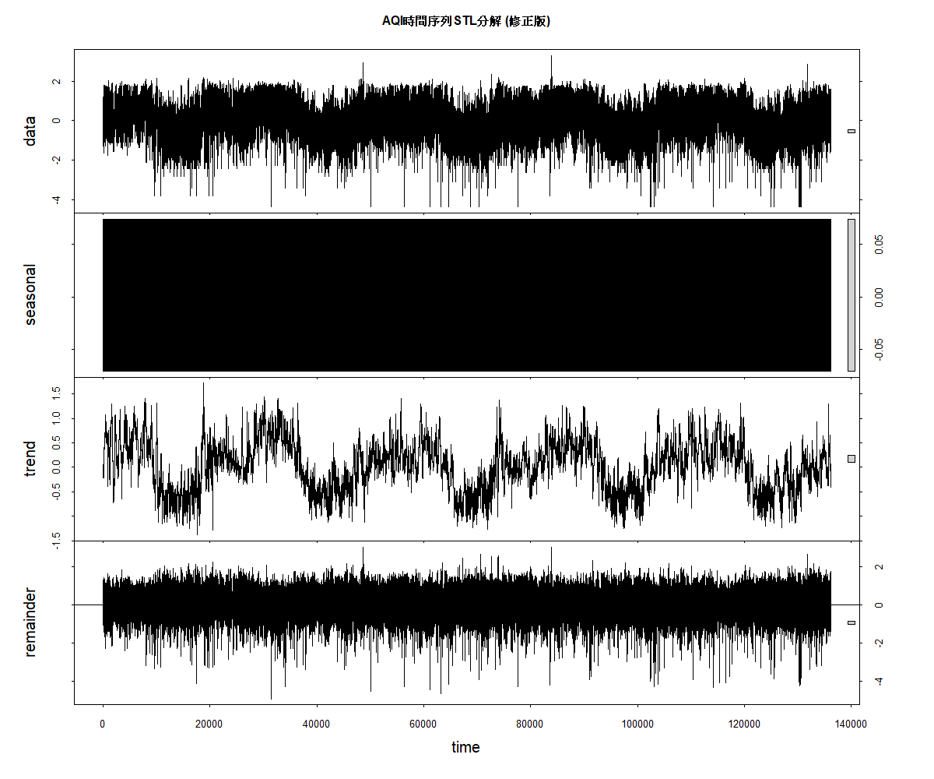
模型訓練-Lag 選擇
Notes:
. STL 分解詳圖
seasonal：因日週期強，單看時序震幅太密集要放大才能察覺細節。
trend：週期性波動明顯（長假、季節變化）。
remainder：為上述殘差，已接近白噪音結構。

Slide 23
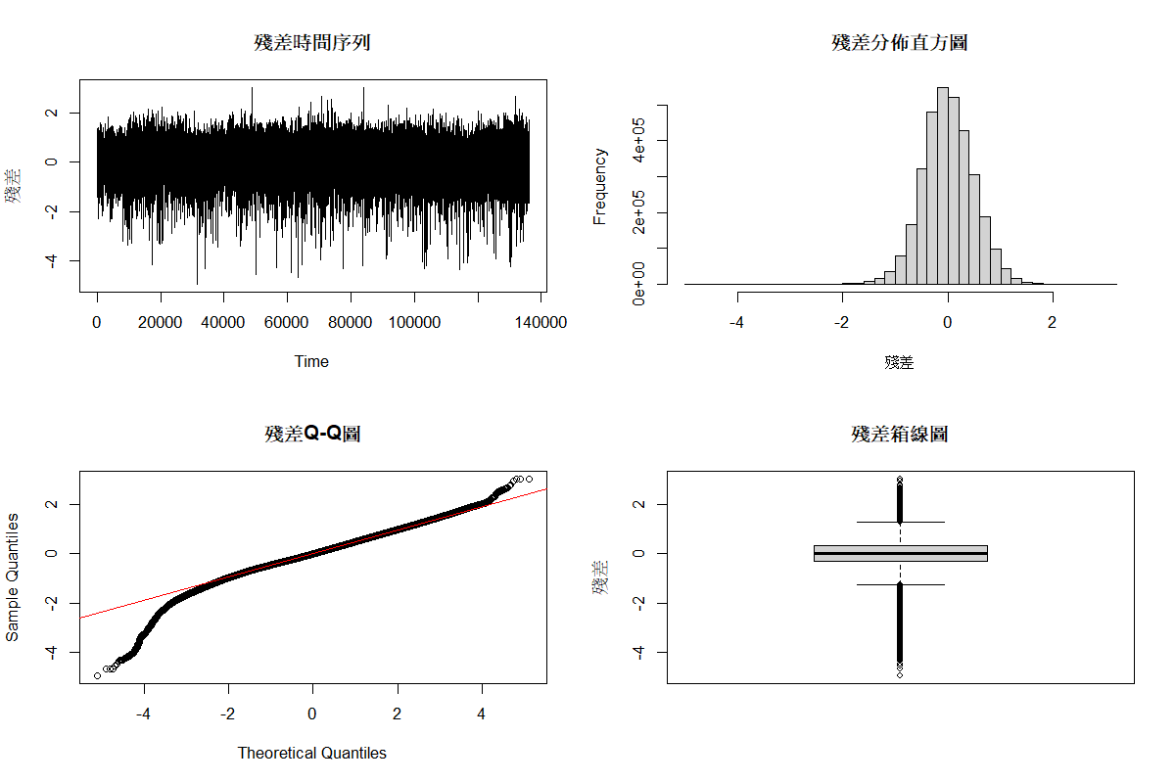
模型訓練-Lag 選擇
Notes:
殘差分布檢查
時間序列：振幅穩定、無明顯趨勢。
直方圖：近似常態但左右兩側有較多極端值。
Q–Q 圖：尾部略偏離理論常態直線，代表重尾失常點存在。
箱型圖：少量上下界外的離群殘差。
(1)資料基礎建設
3,268,800 筆逐時資料，先補缺、對齊連續時間軸。
確保任何滯後計算不會跨越缺口或錯位。
(2)STL 分解 → 純化訊號
去掉 長期趨勢 + 季節性循環，對 殘差 做相關分析 ⇒ 避免趨勢把相關係數撐高。
修正程式錯誤：stl_decomp$time.series[, "remainder"].
(3)相關性偵測 (ACF / PACF)
原始 PACF 截尾 50 h；殘差 PACF 截尾 52 h → 初步鎖定分析上限。
量化「多少小時後影響趨近 0」。
(4)線性依賴：動態 Pearson 門檻
取 最高相關係數 × 5 % 當自適應門檻（0.0487）。
找到相關迅速衰退點：1 h。
(5)非線性依賴：Bias-corrected 互信息
並行跑多個 bins（5、10、15、20）驗證穩定性。
同樣在 1 h 即掉到門檻以下 → 線性、非線性依賴結論一致。
(6)產生候選滯後窗口
依 PACF + 領域知識選 24、48、52、72 h；最大 lag 統一設 120 h 以免過長。
(7)Rolling-origin 交叉驗證
每個窗口做 時間序列 CV（五折），無洩漏。
透過 RMSE/MAE 比較 → 72 h(3 d) 最佳。
結論 & 應用
短期預警：24 h 窗口就夠快、夠好。
1–3 天預測：用 72 h 窗口效果最佳（RMSE 0.316 µg/m³）。

Slide 24
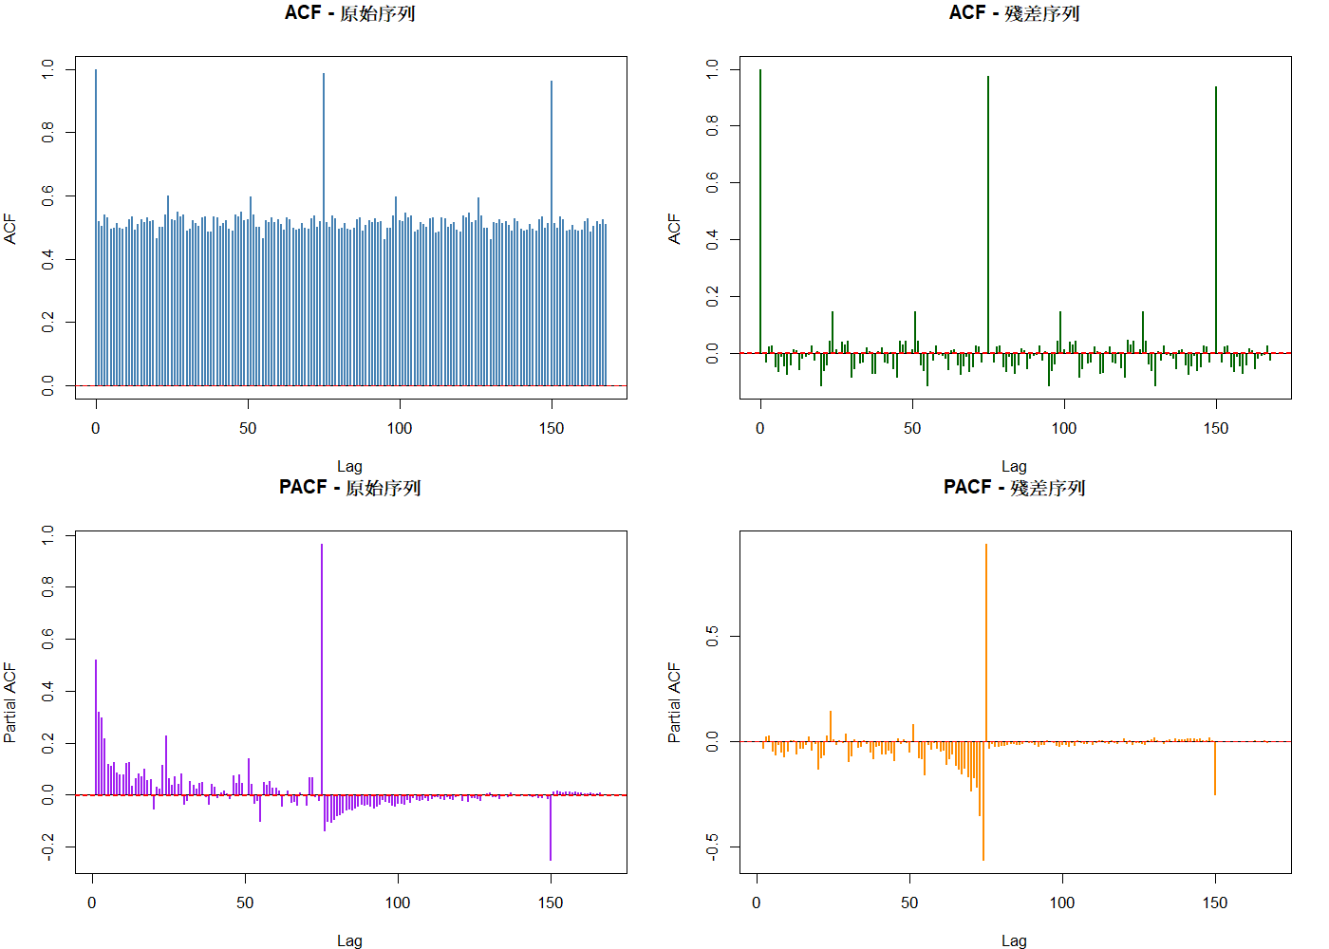
模型訓練-Lag 選擇
Notes:
原始 AQI vs STL 殘差序列
上圖：藍線為標準化後的 AQI 時序，紅線為去掉趨勢＋季節性後的殘差。
觀察：STL 殘差已去除長期波動，只剩較小振盪與極端突變，表明大部分日夜循環及假日效應都被吸收在 seasonal/trend。
2. 殘差序列的 ACF / PACF
ACF (左中)：只有在 24 h、48 h、72 h… 等日週期倍數出現明顯峰值，其他 lag 幾乎接近 0 → 殘差已近白噪音。
PACF (右中)：除了同樣的季節性尖刺，其餘偏自相關在 lag>1 迅速衰減至 ±0.1 以內 → 低階 AR 成分已移除。

Slide 25
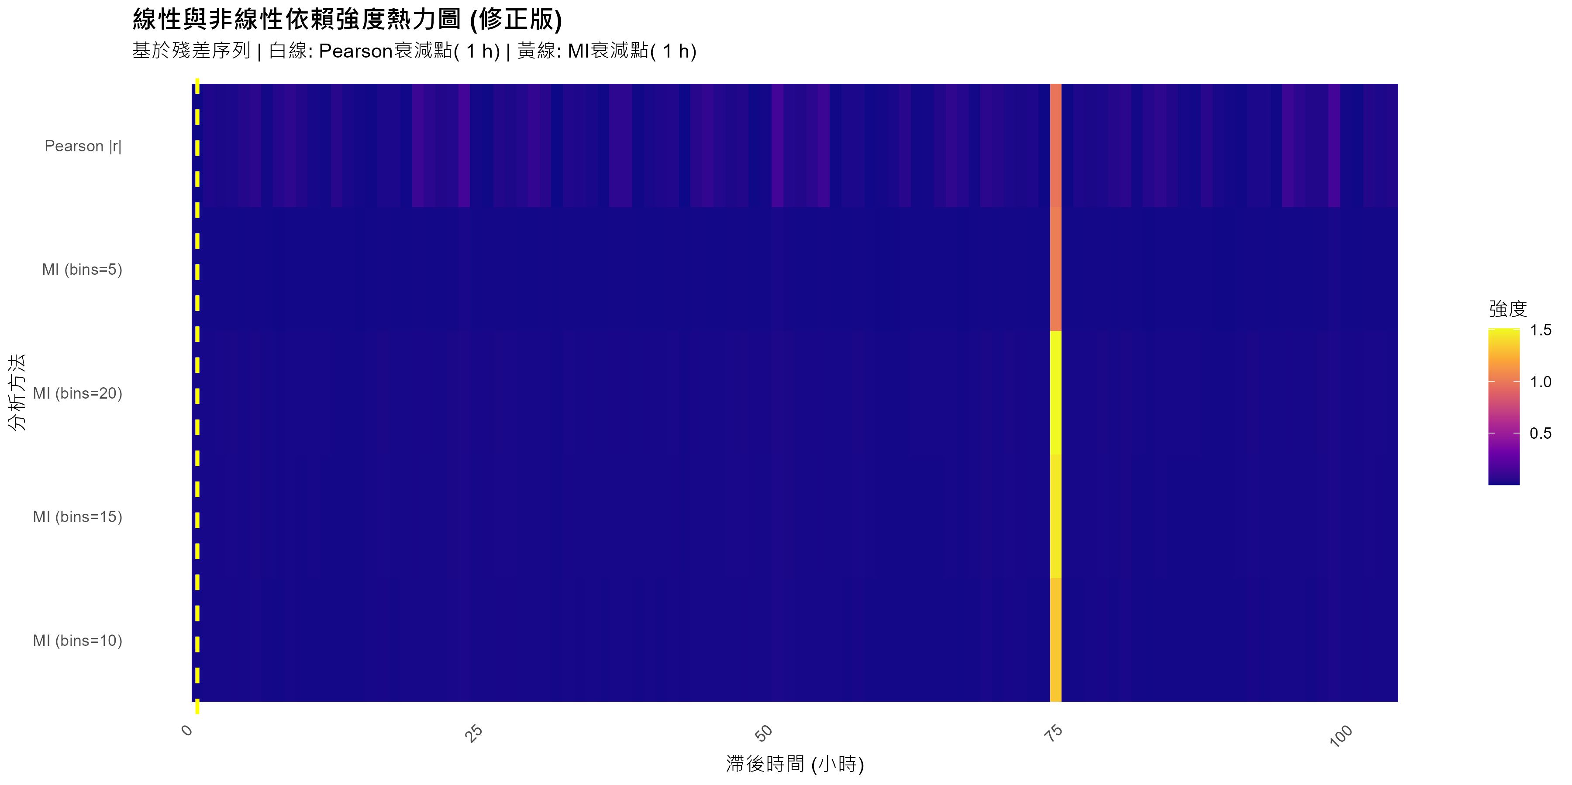
模型訓練-Lag 選擇
Notes:
只在 24×n h（特別是 72 h）處顯著變亮，其餘時刻都在深藍（低依賴） → 季節性成分已被 STL 去除後，殘差幾乎不含其他隱藏模式。

Slide 26
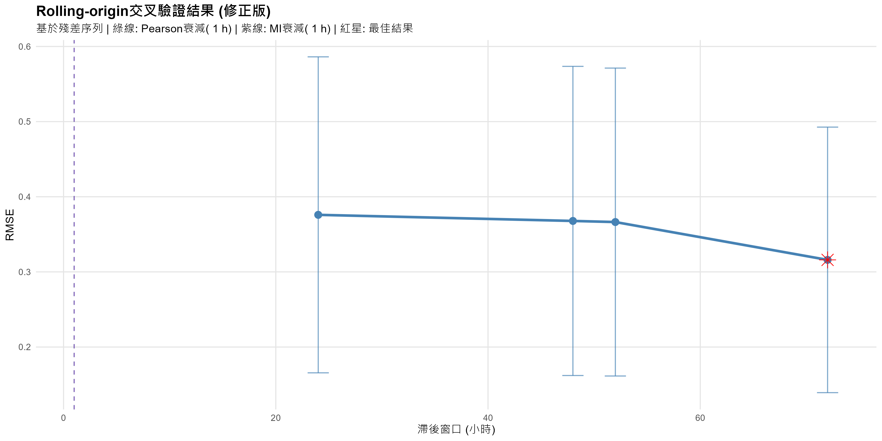
模型訓練-Lag 選擇
Notes:
(1)資料基礎建設
3,268,800 筆逐時資料，先補缺、對齊連續時間軸。
確保任何滯後計算不會跨越缺口或錯位。
(2)STL 分解 → 純化訊號
去掉 長期趨勢 + 季節性循環，對 殘差 做相關分析 ⇒ 避免趨勢把相關係數撐高。
修正程式錯誤：stl_decomp$time.series[, "remainder"].
(3)相關性偵測 (ACF / PACF)
原始 PACF 截尾 50 h；殘差 PACF 截尾 52 h → 初步鎖定分析上限。
量化「多少小時後影響趨近 0」。
(4)線性依賴：動態 Pearson 門檻
取 最高相關係數 × 5 % 當自適應門檻（0.0487）。
找到相關迅速衰退點：1 h。
(5)非線性依賴：Bias-corrected 互信息
並行跑多個 bins（5、10、15、20）驗證穩定性。
同樣在 1 h 即掉到門檻以下 → 線性、非線性依賴結論一致。
(6)產生候選滯後窗口
依 PACF + 領域知識選 24、48、52、72 h；最大 lag 統一設 120 h 以免過長。
(7)Rolling-origin 交叉驗證
每個窗口做 時間序列 CV（五折），無洩漏。
透過 RMSE/MAE 比較 → 72 h(3 d) 最佳。
結論 & 應用
短期預警：24 h 窗口就夠快、夠好。
1–3 天預測：用 72 h 窗口效果最佳（RMSE 0.316 µg/m³）。

Slide 27
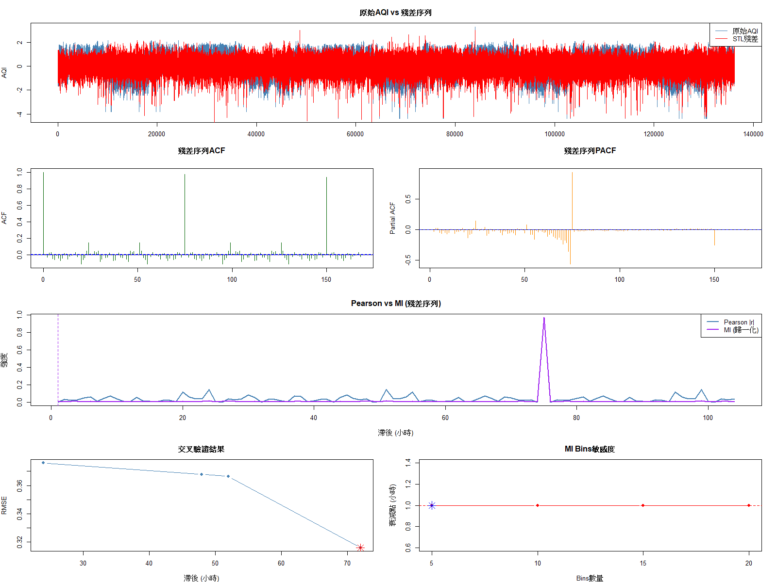
模型訓練-Lag 選擇
Notes:
1. 原始 AQI vs STL 殘差序列
上圖：藍線為標準化後的 AQI 時序，紅線為去掉趨勢＋季節性後的殘差。
觀察：STL 殘差已去除長期波動，只剩較小振盪與極端突變，表明大部分日夜循環及假日效應都被吸收在 seasonal/trend。
2. 殘差序列的 ACF / PACF
ACF (左中)：只有在 24 h、48 h、72 h… 等日週期倍數出現明顯峰值，其他 lag 幾乎接近 0 → 殘差已近白噪音。
PACF (右中)：除了同樣的季節性尖刺，其餘偏自相關在 lag>1 迅速衰減至 ±0.1 以內 → 低階 AR 成分已移除。
3. 殘差的 Pearson |r| vs MI（第 3 排）
線性相關 (Pearson)：各 lag 幾乎落在 0.0–0.05 範圍內，無明顯長程線性依賴。
非線性依賴 (MI)：處於基線附近微幅波動，沒有新的顯著峰值 → 殘差中線性與非線性可預測訊號都已弱化。
4. 滾動交叉驗證結果（第 4 排左）
隨著滑窗從 24→48→72 h 拉長，RMSE 緩降，72 h 取得最低誤差（紅星標記）。
印證：雖殘差近白噪，但保留前三天資訊仍略有助於預測。
5. MI Bin 敏感度（第 4 排右）
不同分箱數（5/10/15/20）計算 MI，峰值位置皆落在 72 h 附近，顯示 MI 計算對分箱設定不敏感。

Slide 28
模型訓練-Lag 選擇檢討
1. 時序對 (lag-pair) 混了站點邊界
正確做法：計算 lag-h 時，應該只配對「同一測站的 AQIₜ ↔ AQIₜ₊ₕ」
錯誤做法：若先把各測站的時間序列接在一起，跑 ACF
就會把最後一筆 Aₜ（站 A）和下一筆 Bₜ₊₁（站 B）當成「lag=1」的一對，混淆不同站的資料
後果：
你看到的自相關／互信息，裡面不只是真正的「時間延遲」訊號，還摻雜了「站與站之間切換」的偽訊息。
ACF/PACF 上的振盪不再純粹反映 AQI 本身的日／週期，而是摻了站序列拼接處的雜訊
Notes:
為什麼要做 Lag 分析？
揭露「時間依賴」: 污染物濃度受排放、氣象、傳輸的 累積效應，現值往往與數小時、數天前高度相關
找出「訊號 vs. 噪訊」: 透過 ACF / PACF、互信息可分辨 真正有影響 的滯後（1 h、24 h、72 h⋯）
決定滑動窗口長度: Lag 分析告訴我們「依賴在第 k 小時後衰減」，是 選窗口大小 的量化依據
對齊物理機制: 風場輸送（3 h）、日夜排放循環（24 h）、氣團滯留（48–72 h）都體現在特定滯後峰
減少資訊洩漏: 先確定最大有效 lag，再做 Rolling-origin CV，確保只用「過去」
Lag 分析＝把「過去多久的空氣還影響現在」量化清楚，讓後續特徵工程、模型設計、交叉驗證都站在正確起跑線。

Slide 29
模型訓練-Lag 選擇檢討
2. 空間相關 (station-to-station) 混進來
如果一次把所有站一起投入「同一個 ACF 算法」：
實際上它是在**多序列面板 (panel) 上「橫向平均」**自相關：把 i 站 lag-h 的 correlation 跟 j 站 lag-h 的 correlation 全部攤在同一張圖上
如果不同測站的季節性／振幅不一，強站的特徵會掩蓋弱站，使得你讀到的「lag ≈24,48,72… h 峰值」其實只是某幾站的主導效應
Notes:
總結
直接把所有站同時間的值堆成一條序列去跑 ACF/PACF/MI，會摻雜「站與站交界」和「站間共振」的假訊號。 要做乾淨的「AQI 時間 lag 相關性分析」，最安全的流程是「先對每站做，再把結果匯總」。
這樣你才能確保──圖上看到的 24 h、48 h、72 h 峰值，真的是 AQI 在時間維度裡的訊號，不會被空間混合效應誤導。

Slide 30
模型訓練
模型資料
前處理
Lag
選擇
滑動窗口
介紹
模型
訓練
可解釋性
推論
Notes:
為什麼要用「滑動窗口」？
目的 說明 成果效益 把序列切成可餵模型的張量 大多數 ML / DL 模型要的輸入是固定長度矩陣 (batch, time, features) 任何演算法（LSTM、CNN、LightGBM）都可直接套用 保留時間順序 每個窗口只含「過去 kk 小時 → 未來 hh 小時」的資訊 避免未來資料洩漏，符合因果 讓一筆資料產生多筆訓練樣本 逐步平移 +1 step 可把 3 年資料擴充成數百萬個樣本 改善模型泛化，支援深度學習所需的大量樣本 適配不同預測任務 改 input_seq_len、output_horizon 就能覆蓋 1 h ~ 5 d 預測 同一管線可以服務短、中、長期三種場景 核心參數（回顧）
變數 含義 本系統預設 input_seq_len 輸入序列長度 kk 72（=3 d） output_horizon 預測步長 hh 1（=下一小時） stride 每次平移的步長 1（最充分利用數據） overlap 分塊重疊長度 k + h – 1 (=72) chunk_size 大檔一次讀入筆數 200 000 Windows 產生流程
定位序列起點
先在整檔或分塊資料內找到第一筆有效觀測 t1t_1。
切第一個窗口
X₁ = [t₁ … t₇₂] → y₁ = t₇₃
按 stride 滑動
下一個窗口從 t2t₂ 開始：X₂=[t₂…t₇₃] → y₂=t₇₄
一直滑到 tn−k−h+1t_{n−k−h+1}。
邊界條件
若遇缺值，依預先補好或丟棄策略，確保每個窗口完整。
輸出格式
小檔：單一 .rds，內容 array(n_window, k, f)。
大檔：每 chunk_size 筆輸出一個區塊 + 一份 index 描述全部窗口位置。
為何要「分塊 + 重疊 72 筆」？
挑戰 分塊策略解決 1. 檔案>1 GB 直接載入會炸 64 GB RAM 每次只讀 200 K 行，不超 RAM 2. 若兩塊之間沒有重疊，切窗會斷裂 把塊尾 多保留 72 筆 到下一塊 → 窗口連續、無遺漏 3. 並行處理需資料獨立 每塊的窗口自己成檔，CPU 可分工，錯一塊不影響其他塊 視覺化示意
t1 … t72 | t73 … t144 | … └─塊1─────┴──────塊2─┘ ▲<─72─>▲ (重疊區) 任何跨塊窗口（灰區）都在重疊段被完整生成一次，保證「沒有遺珠、沒有重複」。
典型操作實例
# 72×1 設定 → 適合 3 d 內預報 input_seq_len <- 72 output_horizon <- 1 stride <- 1 # 生成第 i 個窗口 (概念示範) make_window <- function(ts_vec, i, k=72, h=1) { list( X = ts_vec[i:(i+k-1)], y = ts_vec[i+k] ) } 與模型如何銜接？
傳統 ML（LightGBM）：
X 先展平成一維 (72 × f → 1 × 72f)。
序列 DL（LSTM/Informer）：
保持三維 (batch, 72, f)，直接丟進網路。
多步預測（output_horizon>1）：
y 換成向量 [t₇₃ … t₇₃+h−1]，網路輸出同維度。
最佳化關鍵回顧
技巧 效果 向量化切片 R-level 0 迴圈，速度提升數十倍 Arrow + Feather 小檔零拷貝載入，I/O ↓ future.apply 並行 75 站小檔一次跑完 < 1 min 即時釋放对象 rm(); gc() 每塊完就清空，避免 RAM 堆疊 進度檔 & flag 中斷後續傳，保證長任務可恢復 一句話結論
滑動窗口 = 把長條時間序列切成「固定寬度 → 可並行 → 無洩漏」的小磚塊，既喂得飽模型，又吃得起記憶體，是生產級 AQI 預測管線的核心資料形態。

Slide 31
模型訓練-滑動窗口介紹
為什麼要用「滑動窗口」？
目的 | 說明 | 成果效益
把序列切成可餵模型的張量 | 大多數 ML / DL 模型要的輸入是固定長度矩陣 (batch, time, features) | 任何演算法（LSTM、CNN、LightGBM）都可直接套用
保留時間順序 | 每個窗口只含「過去 𝑘k 小時 → 未來 ℎh 小時」的資訊 | 避免未來資料洩漏，符合因果
讓一筆資料產生多筆訓練樣本 | 逐步平移 +1 step 可把 5 年資料擴充成數百萬個樣本 | 改善模型泛化，支援深度學習所需的大量樣本
適配不同預測任務 | 改 input_seq_len、output_horizon 就能覆蓋 1 h ~ 5 d 預測 | 同一管線可以服務短、中、長期三種場景
Notes:
(1)資料基礎建設
3,268,800 筆逐時資料，先補缺、對齊連續時間軸。
確保任何滯後計算不會跨越缺口或錯位。
(2)STL 分解 → 純化訊號
去掉 長期趨勢 + 季節性循環，對 殘差 做相關分析 ⇒ 避免趨勢把相關係數撐高。
修正程式錯誤：stl_decomp$time.series[, "remainder"].
(3)相關性偵測 (ACF / PACF)
原始 PACF 截尾 50 h；殘差 PACF 截尾 52 h → 初步鎖定分析上限。
量化「多少小時後影響趨近 0」。
(4)線性依賴：動態 Pearson 門檻
取 最高相關係數 × 5 % 當自適應門檻（0.0487）。
找到相關迅速衰退點：1 h。
(5)非線性依賴：Bias-corrected 互信息
並行跑多個 bins（5、10、15、20）驗證穩定性。
同樣在 1 h 即掉到門檻以下 → 線性、非線性依賴結論一致。
(6)產生候選滯後窗口
依 PACF + 領域知識選 24、48、52、72 h；最大 lag 統一設 120 h 以免過長。
(7)Rolling-origin 交叉驗證
每個窗口做 時間序列 CV（五折），無洩漏。
透過 RMSE/MAE 比較 → 72 h(3 d) 最佳。
結論 & 應用
短期預警：24 h 窗口就夠快、夠好。
1–3 天預測：用 72 h 窗口效果最佳（RMSE 0.316 µg/m³）。

Slide 32
模型訓練-滑動窗口介紹
核心參數
變數 | 含義 | 本系統預設
input_seq_len | 輸入序列長度 kk | 72（=3 d）
output_horizon | 預測步長 hh | 1（=下一小時）
stride | 每次平移的步長 | 1（最充分利用數據）
overlap | 分塊重疊長度 | k + h – 1 (=72)
Notes:
(1)資料基礎建設
3,268,800 筆逐時資料，先補缺、對齊連續時間軸。
確保任何滯後計算不會跨越缺口或錯位。
(2)STL 分解 → 純化訊號
去掉 長期趨勢 + 季節性循環，對 殘差 做相關分析 ⇒ 避免趨勢把相關係數撐高。
修正程式錯誤：stl_decomp$time.series[, "remainder"].
(3)相關性偵測 (ACF / PACF)
原始 PACF 截尾 50 h；殘差 PACF 截尾 52 h → 初步鎖定分析上限。
量化「多少小時後影響趨近 0」。
(4)線性依賴：動態 Pearson 門檻
取 最高相關係數 × 5 % 當自適應門檻（0.0487）。
找到相關迅速衰退點：1 h。
(5)非線性依賴：Bias-corrected 互信息
並行跑多個 bins（5、10、15、20）驗證穩定性。
同樣在 1 h 即掉到門檻以下 → 線性、非線性依賴結論一致。
(6)產生候選滯後窗口
依 PACF + 領域知識選 24、48、52、72 h；最大 lag 統一設 120 h 以免過長。
(7)Rolling-origin 交叉驗證
每個窗口做 時間序列 CV（五折），無洩漏。
透過 RMSE/MAE 比較 → 72 h(3 d) 最佳。
結論 & 應用
短期預警：24 h 窗口就夠快、夠好。
1–3 天預測：用 72 h 窗口效果最佳（RMSE 0.316 µg/m³）。

Slide 33
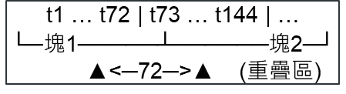
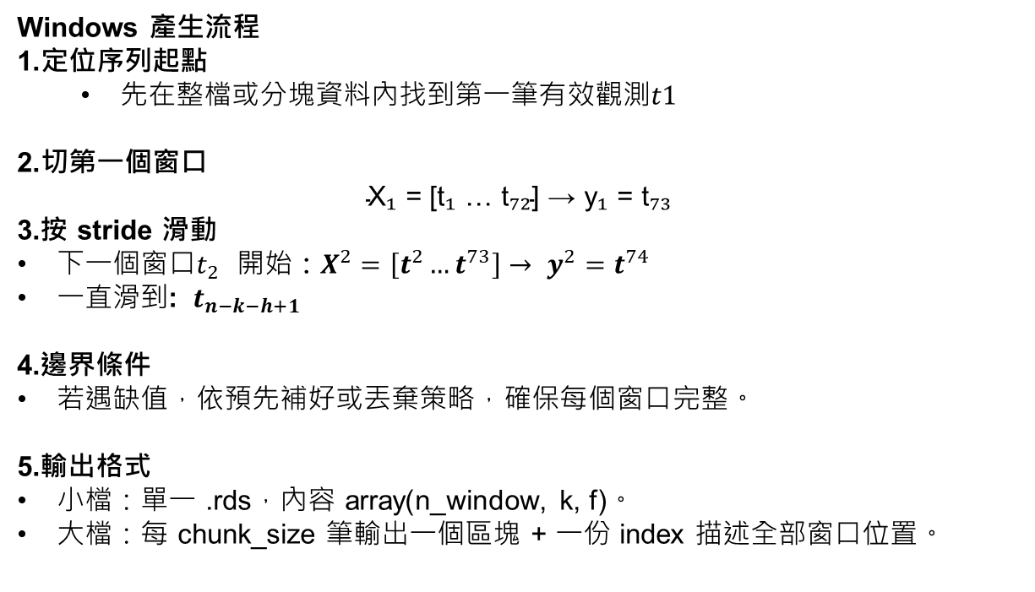
模型訓練-滑動窗口介紹
Windows 產生流程
定位序列起點
先在整檔或分塊資料內找到第一筆有效觀測$t1$
切第一個窗口
$$\text{X}\text{₁ = [}\text{t}\text{₁ … }\text{t}\text{₇₂] → }\text{y}\text{₁ = }\text{t}\text{₇₃}$$
3.按 stride 滑動
下一個窗口$t_{2}$​ 開始：$X^{2}=\left[t^{2}…t^{73}\right]→ y^{2}=t^{74}$
一直滑到: ${ t}_{n−k−h+1}$
4.邊界條件
若遇缺值，依預先補好或丟棄策略，確保每個窗口完整。
5.輸出格式
小檔：單一 .rds，內容 array(n_window, k, f)。
大檔：每 chunk_size 筆輸出一個區塊 + 一份 index 描述全部窗口位置。
$$\text{ ▲<─72─>▲ (}\text{重疊區}\text{)└─}\text{塊}\text{1─────┴──────}\text{塊}\text{2─┘}\text{t}\text{1 … }\text{t}\text{72 | }\text{t}\text{73 … }\text{t}\text{144 | …}$$

Slide 34
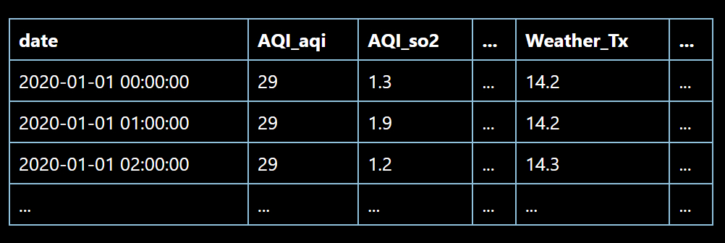
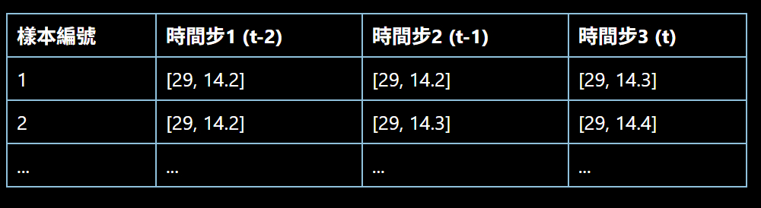
模型訓練-滑動窗口介紹

Slide 35
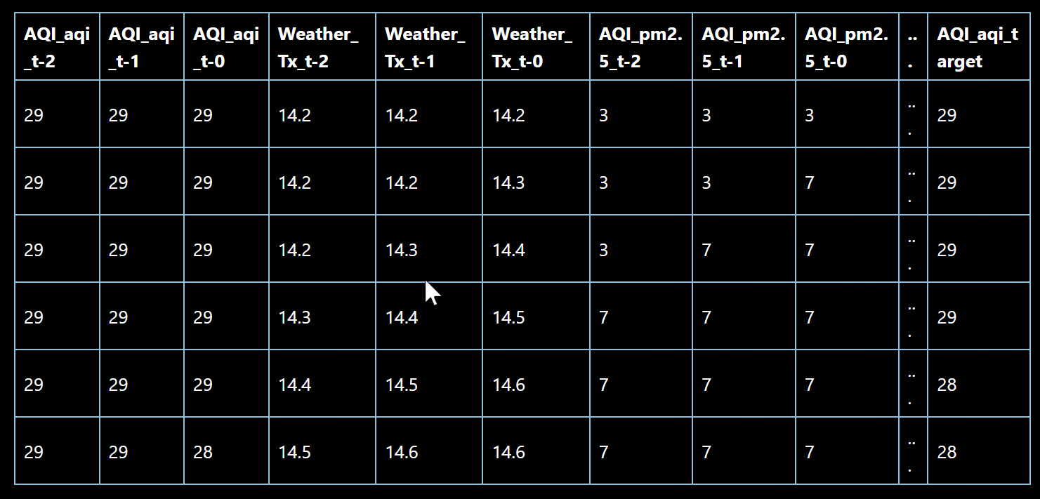
模型訓練-滑動窗口介紹

Slide 36
模型訓練-滑動窗口介紹
挑戰:
資料處理問題: 如果資料量太大會超過系統資源可承受範圍 解決策略:
每次只讀 200 K 行，行數限制
Arrow + Feather
即時釋放資源
中斷後續傳設計，保證長任務可恢復

Slide 37
模型訓練-滑動窗口介紹
與模型如何銜接？ 傳統 ML（LightGBM）：
X 先展平成一維 (72 × f → 1 × 72f)
序列 DL（LSTM/Informer）：
保持三維 (batch, 72, f)，直接丟進網路

Slide 38
模型訓練
模型資料
前處理
Lag
選擇
滑動窗口
介紹
模型
訓練
可解釋性
推論
Notes:
3. 資料處理流程
為確保資料品質並提取有效資訊，專案將執行以下資料前處理步驟：
3.1 資料清洗
對取得的原始空氣品質資料進行清洗，處理遺漏值、異常值以及單位或格式不一致的情形。可能的清洗步驟包括：
遺漏值補植：針對少量缺失資料，以線性插值或以相鄰時刻/相鄰測站數據估計填補，必要時也可標記缺失以避免誤用。
異常值過濾：偵測明顯超出合理範圍的數值（例如儀器故障導致的極端值），可依環保署污染物合理區間設定閾值篩選，或結合異常檢測模型（如Isolation Forest）初步標記可能的異常資料點，後續分析可排除或特別關注這些點。
單位與格式統一：確認所有測站的各項污染物單位一致（開放資料已定義各欄位單位），如有需要將單位換算統一。另外將時間欄位轉為適當的時間戳記格式，確保不同資料集（即時與歷史資料）時間格式一致，方便後續整合。
經過清洗後，將得到一份較為完整且可靠的時序資料，為特徵提取和模型分析打下基礎。
3.2 特徵工程
為提升模型的預測能力與分析的洞察力，我們將對清洗後的資料進行特徵工程，包括生成新的衍生變數和統計量：
時間相關特徵：從時間戳記提取出相關特徵，例如小時（判斷日夜或通勤時段）、星期幾、月份等，捕捉日週週期性模式。也可加入節假日標記（例如農曆新年、跨年夜等可能影響空污的節日），以供模型考量特殊事件對污染的影響。
移動平均與滯後特徵：基於原始濃度值計算移動平均值，平滑短期波動。例如計算PM₂.₅的24小時移動平均以捕捉日尺度趨勢（資料中已提供部分污染物的移動平均，如8小時臭氧、PM₂.₅日均值等，可再次確認計算公式）。同時產生滯後特徵，例如將前1小時、前3小時、前24小時的污染物濃度作為預測當前時刻的特徵，用以引入時間序列的自相關信息，這對於像XGBoost等機器學習模型預測時間序列非常重要。
風速風向特徵：將風向與風速資訊轉換為更適合模型的特徵。例如將風速 (WindSpeed) 與風向 (WindDirec) 轉換為平面向量的兩個分量：$u = \text{WindSpeed} \times \cos(\text{WindDirec})$，$v = \text{WindSpeed} \times \sin(\text{WindDirec})$，代表東西向和南北向的風速分量。這樣可更直觀地反映風吹拂帶來的污染物傳輸效應。此外，也可依風向將數據分類（例如將風向離散為八個方位），探討不同季風方向下的污染水平差異。
跨測項特徵：計算不同污染物之間的比值或組合，以捕捉污染來源線索。例如$PM_{2.5}/PM_{10}$的比值可反映細顆粒物在總懸浮微粒中所佔比例，較高可能代表燃燒來源；再如$NO_2/NO$比值可反映交通排放特性等。這些衍生特徵將有助於後續的污染源分群分析。
統計特徵：對於需要以測站為單位分析的任務（如污染源分類），可先為每個測站計算統計特徵值，例如該站在分析期間內各污染物的平均值、峰值、中位數等，或週末與平日平均值差異等，作為該測站的特徵向量，用以進行測站層級的比較。
透過上述特徵工程，我們將獲得豐富的特徵資料集，以供不同模型使用，提高模型對複雜模式的捕捉能力。
3.3 資料整合
考量本專案需分析跨測站與長時間序列的資料，我們將進行資料整合與重組：
測站資料彙總：將各測站的資料按照時間對齊，形成一個包含所有測站的統一時間索引。如有需要進行全域性的分析（例如以空間為維度的聚類），可建立「時間 × 測站 × 污染物」的三維資料表。針對污染源分群，我們可能對每個測站計算特徵後形成「測站 × 特徵」的資料表格，用於後續的分群模型。
資料集結合：如果有來自不同資料集的資訊需要結合（例如環境氣象資料，如溫度、降雨等），則按照時間和地點將其與空氣品質資料合併。在本專案中，基本的風速風向已包含於AQI資料集中，若有需要更完整的氣象要素（如氣溫、降雨），可從中央氣象局等開放資料取得並根據測站位置匹配。然而在目前計畫中，以空氣品質測站自帶的參數為主。
地理資訊整合：為了製作污染地圖與進行區域分析，我們需要測站的經緯度座標（資料集中已提供Longitude/Latitude）。將測站地理資訊與污染數據關聯，方便後續在Leaflet地圖上標示測站位置並呈現污染程度。另外，可整合各測站所屬行政區（縣市）資訊，便於依城市或區域彙總統計。例如，可計算各縣市的平均AQI或污染物濃度以供比較。
資料庫與更新：為支持Shiny應用的即時瀏覽與互動，我們考慮將清理和特徵處理後的資料存入資料框或輕量資料庫中。歷史逐時資料可保存為R的資料檔或CSV供Shiny讀取，即時資料則可透過API定期抓取最新值並動態更新。在整合過程中確保歷史資料與新資料的格式一致，以便一併餵入模型或視覺化模組使用。
完成整合後，我們將擁有完善的分析資料集，可滿足不同分析與建模步驟的輸入需求。

Slide 39
模型訓練-模型訓練
LightGBM 模型簡介
全名：Light Gradient Boosting Machine
模型類型：基於決策樹的梯度提升演算法（Boosting Tree Ensemble） 特點：
訓練速度快、記憶體效率高
支援大規模資料集
能自動處理缺失值與類別特徵
支援早停（early stopping）、特徵重要性分析
Notes:
(1)資料基礎建設
3,268,800 筆逐時資料，先補缺、對齊連續時間軸。
確保任何滯後計算不會跨越缺口或錯位。
(2)STL 分解 → 純化訊號
去掉 長期趨勢 + 季節性循環，對 殘差 做相關分析 ⇒ 避免趨勢把相關係數撐高。
修正程式錯誤：stl_decomp$time.series[, "remainder"].
(3)相關性偵測 (ACF / PACF)
原始 PACF 截尾 50 h；殘差 PACF 截尾 52 h → 初步鎖定分析上限。
量化「多少小時後影響趨近 0」。
(4)線性依賴：動態 Pearson 門檻
取 最高相關係數 × 5 % 當自適應門檻（0.0487）。
找到相關迅速衰退點：1 h。
(5)非線性依賴：Bias-corrected 互信息
並行跑多個 bins（5、10、15、20）驗證穩定性。
同樣在 1 h 即掉到門檻以下 → 線性、非線性依賴結論一致。
(6)產生候選滯後窗口
依 PACF + 領域知識選 24、48、52、72 h；最大 lag 統一設 120 h 以免過長。
(7)Rolling-origin 交叉驗證
每個窗口做 時間序列 CV（五折），無洩漏。
透過 RMSE/MAE 比較 → 72 h(3 d) 最佳。
結論 & 應用
短期預警：24 h 窗口就夠快、夠好。
1–3 天預測：用 72 h 窗口效果最佳（RMSE 0.316 µg/m³）。

Slide 40
模型訓練-模型訓練
LSTM 模型簡介
全名：Long Short-Term Memory Network
模型類型：遞迴神經網路（RNN）的一種
特點：
專門處理序列資料（sequence data）
能記住長期依賴關係，避免傳統 RNN 的梯度消失問題
適合處理時間序列、語音、股價、AQI 等長序列輸入
Notes:
✅ 用於 AQI 預測的優點
能夠建模時間上的序列相關性
適合多變數、多步長的 AQI 預測（如預測未來24小時）
可整合氣象、污染物、時間特徵（如星期幾、時段）形成「多變數時間序列」
🏁 適合情境
需要連續多小時的時間序列作為輸入（如 [t-23, ..., t] → 預測 t+1~t+24）
有複雜的時間依賴或週期性（例如：日週期、季節變化）

Slide 41
模型訓練-模型訓練
config → 載 windows → split → train → evaluate → save
Notes:
✅ 用於 AQI 預測的優點
能夠建模時間上的序列相關性
適合多變數、多步長的 AQI 預測（如預測未來24小時）
可整合氣象、污染物、時間特徵（如星期幾、時段）形成「多變數時間序列」
🏁 適合情境
需要連續多小時的時間序列作為輸入（如 [t-23, ..., t] → 預測 t+1~t+24）
有複雜的時間依賴或週期性（例如：日週期、季節變化）

Slide 42
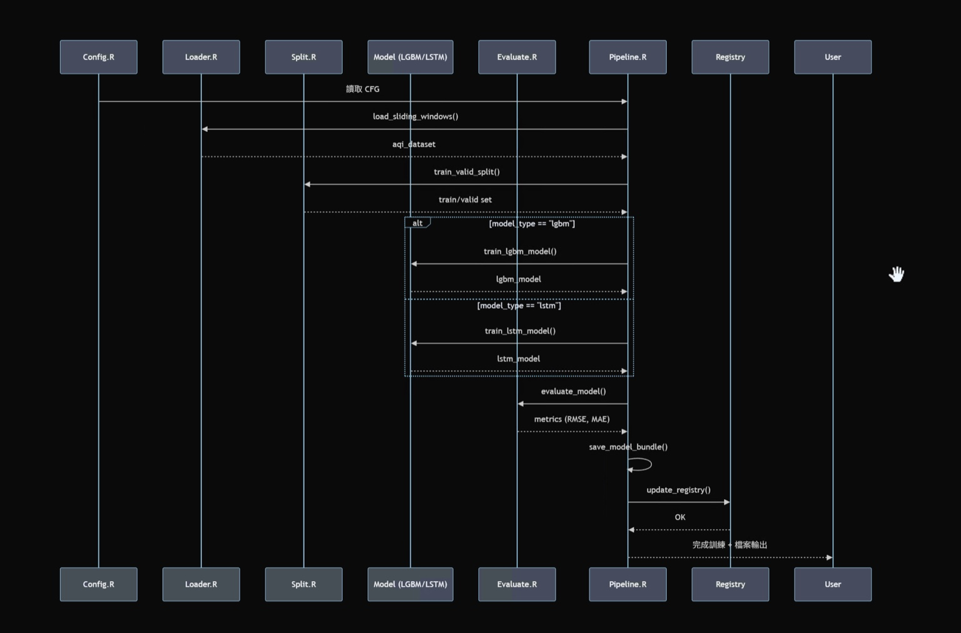

Slide 43
模型訓練-模型訓練
LightGBM vs LSTM：資料形狀與差異
 | LightGBM | LSTM
輸入張量 | [N, 72×F] (扁平) | [N, 72, F] (三維)
GPU 支援 | 部分 (GPU-LGBM) | 完整 (CUDA / AMP)
早停策略 | early_stopping_rounds | patience + min_delta
模型檔大小 | 30–200 MB | ~70 kB 權重 + scaler
推論速度 | 極快 | 中等 (序列乘法)
Notes:
「不論是樹模型還是深度網路，我們都走同一條 pipeline，只是在 train 這步分流，其他步驟完全共用程式與參數檔，方便維護。」

Slide 44
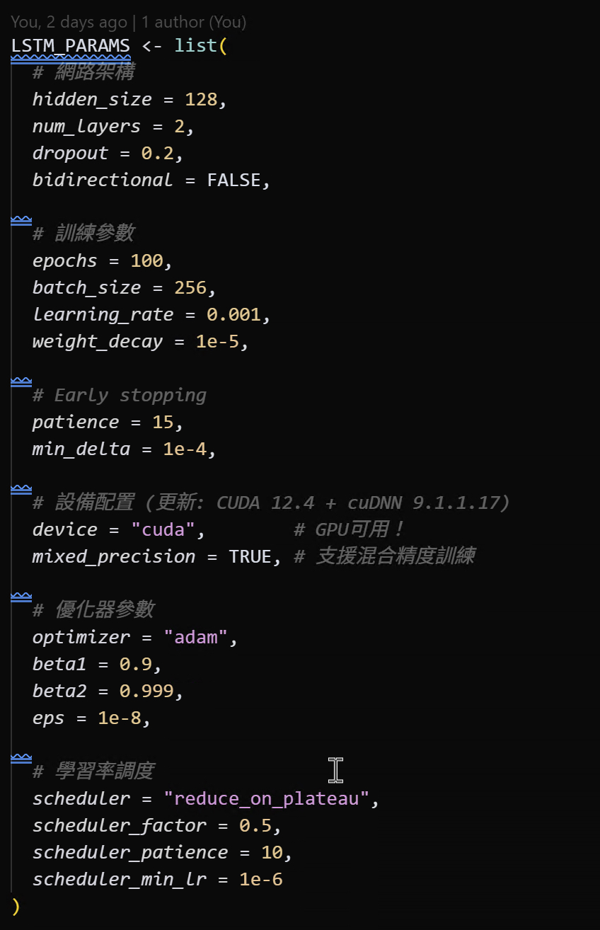
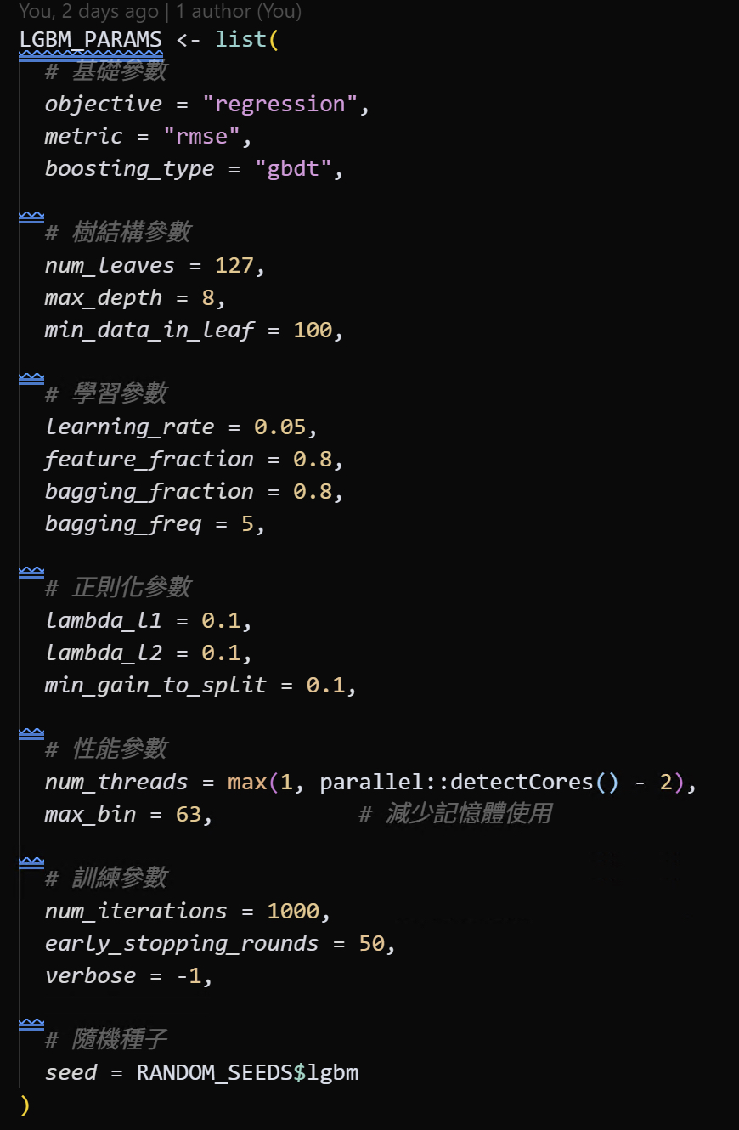
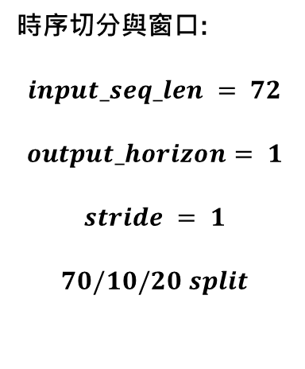
模型訓練-模型訓練
時序切分與窗口:
$$input_seq_len = 72$$
$$output_horizon= 1$$
$$stride = 1$$
$$70/10/20 split$$
Notes:
「樹模型靠『把 72 小時全展平』來學滯後；LSTM 保留時間維度，用隱狀態抓長期依賴。
這邊還有一個預期是當初希望可以透過兩邊的模型合併
獲得更好的解釋效果
另外也要分享一下關於R套件用 cuda 配合r torch要另外注意設定

Slide 45
模型訓練-模型訓練
LightGBM 相關輸出說明
..._complete.rds
包含模型本體、最佳迭代次數（best iteration）、完整特徵資訊（含欄位名稱與順序）。
..._native.txt
LightGBM 輸出的純文字格式模型。
..._importance.csv
由 lgb.importance() 計算出的特徵重要性表（展平後特徵）。
..._original_importance.csv
針對展平特徵（如滑動視窗）進行變數聚合，例如 AQI_t-1、AQI_t-2 都會合併為 AQI。
Notes:
📘 LightGBM 相關輸出說明
✅ ..._complete.rds
用途：完整保存訓練好的 LightGBM 模型。
內容：包含模型本體、最佳迭代次數（best iteration）、完整特徵資訊（含欄位名稱與順序）。
應用場景：
在 R 中快速載入並重現完整模型。
可直接進行推論或做進一步分析（如 SHAP 解釋）。
用 load_lgbm_model(..., load_complete = TRUE) 快速重建模型。
✅ ..._native.txt
用途：跨語言部署用的 LightGBM 原生文字模型格式。
內容：LightGBM 輸出的純文字格式模型。
應用場景：
將 R 訓練出的模型部署到 Python/Java 等其他平台。
結合 FastAPI 等後端做預測服務。
✅ ..._importance.csv
用途：分析欄位對模型預測的貢獻程度。
內容：由 lgb.importance() 計算出的特徵重要性表（展平後特徵）。
應用場景：
找出哪些欄位（如 AQI_t-1、Tx_t-3 等）對預測最重要。
可進行視覺化（如條形圖或 SHAP 熱力圖）。
✅ ..._original_importance.csv
用途：還原至原始變數層級的特徵重要性。
內容：針對展平特徵（如滑動視窗）進行變數聚合，例如 AQI_t-1、AQI_t-2 都會合併為 AQI。
應用場景：
分析「變數家族」的重要性（如氣溫 vs AQI vs 風速）。
更具可解釋性、適合做報告與政策分析。

Slide 46
模型訓練-模型訓練
LSTM 相關輸出說明
..._complete.rds
包含 PyTorch 模型物件、訓練參數（如 epoch、learning rate）、歷史訓練紀錄。
..._state.pt
不含架構資訊，僅包含模型的各層參數。
..._architecture.rds
包含輸入維度、隱藏層大小、層數、dropout 等資訊。
..._history.rds
每個 epoch 的 loss、MAE、RMSE 等指標。
Notes:
..._complete.rds
用途：完整儲存 LSTM 模型與訓練過程。
內容：包含 PyTorch 模型物件、訓練參數（如 epoch、learning rate）、歷史訓練紀錄。
應用場景：
R 環境中快速重現模型。
可直接進行預測或解釋性分析。
✅ ..._state.pt
用途：儲存模型的 PyTorch state_dict（即權重參數）。
內容：不含架構資訊，僅包含模型的各層參數。
應用場景：
跨平台重建模型（如在純 Python/PyTorch 環境中重現推論）。
要與 ..._architecture.rds 搭配使用。
✅ ..._architecture.rds
用途：儲存模型架構資訊。
內容：包含輸入維度、隱藏層大小、層數、dropout 等資訊。
應用場景：
搭配 .pt 權重檔案，在 PyTorch 中正確建立 LSTM 架構。
方便日後參數重現與模型對照。
✅ ..._history.rds
用途：分析訓練過程的學習曲線。
內容：每個 epoch 的 loss、MAE、RMSE 等指標。
應用場景：
繪製學習曲線（是否過擬合？何時收斂？）。
比較不同超參數設定下的訓練行為。

Slide 47
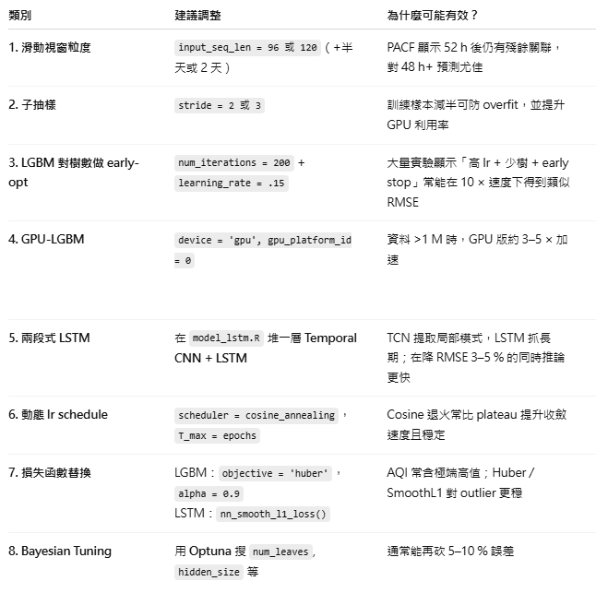
模型訓練-模型訓練
「優化路線圖」

Slide 48
模型訓練
模型資料
前處理
Lag
選擇
滑動窗口
介紹
模型
訓練
可解釋性
推論
Notes:
3. 資料處理流程
為確保資料品質並提取有效資訊，專案將執行以下資料前處理步驟：
3.1 資料清洗
對取得的原始空氣品質資料進行清洗，處理遺漏值、異常值以及單位或格式不一致的情形。可能的清洗步驟包括：
遺漏值補植：針對少量缺失資料，以線性插值或以相鄰時刻/相鄰測站數據估計填補，必要時也可標記缺失以避免誤用。
異常值過濾：偵測明顯超出合理範圍的數值（例如儀器故障導致的極端值），可依環保署污染物合理區間設定閾值篩選，或結合異常檢測模型（如Isolation Forest）初步標記可能的異常資料點，後續分析可排除或特別關注這些點。
單位與格式統一：確認所有測站的各項污染物單位一致（開放資料已定義各欄位單位），如有需要將單位換算統一。另外將時間欄位轉為適當的時間戳記格式，確保不同資料集（即時與歷史資料）時間格式一致，方便後續整合。
經過清洗後，將得到一份較為完整且可靠的時序資料，為特徵提取和模型分析打下基礎。
3.2 特徵工程
為提升模型的預測能力與分析的洞察力，我們將對清洗後的資料進行特徵工程，包括生成新的衍生變數和統計量：
時間相關特徵：從時間戳記提取出相關特徵，例如小時（判斷日夜或通勤時段）、星期幾、月份等，捕捉日週週期性模式。也可加入節假日標記（例如農曆新年、跨年夜等可能影響空污的節日），以供模型考量特殊事件對污染的影響。
移動平均與滯後特徵：基於原始濃度值計算移動平均值，平滑短期波動。例如計算PM₂.₅的24小時移動平均以捕捉日尺度趨勢（資料中已提供部分污染物的移動平均，如8小時臭氧、PM₂.₅日均值等，可再次確認計算公式）。同時產生滯後特徵，例如將前1小時、前3小時、前24小時的污染物濃度作為預測當前時刻的特徵，用以引入時間序列的自相關信息，這對於像XGBoost等機器學習模型預測時間序列非常重要。
風速風向特徵：將風向與風速資訊轉換為更適合模型的特徵。例如將風速 (WindSpeed) 與風向 (WindDirec) 轉換為平面向量的兩個分量：$u = \text{WindSpeed} \times \cos(\text{WindDirec})$，$v = \text{WindSpeed} \times \sin(\text{WindDirec})$，代表東西向和南北向的風速分量。這樣可更直觀地反映風吹拂帶來的污染物傳輸效應。此外，也可依風向將數據分類（例如將風向離散為八個方位），探討不同季風方向下的污染水平差異。
跨測項特徵：計算不同污染物之間的比值或組合，以捕捉污染來源線索。例如$PM_{2.5}/PM_{10}$的比值可反映細顆粒物在總懸浮微粒中所佔比例，較高可能代表燃燒來源；再如$NO_2/NO$比值可反映交通排放特性等。這些衍生特徵將有助於後續的污染源分群分析。
統計特徵：對於需要以測站為單位分析的任務（如污染源分類），可先為每個測站計算統計特徵值，例如該站在分析期間內各污染物的平均值、峰值、中位數等，或週末與平日平均值差異等，作為該測站的特徵向量，用以進行測站層級的比較。
透過上述特徵工程，我們將獲得豐富的特徵資料集，以供不同模型使用，提高模型對複雜模式的捕捉能力。
3.3 資料整合
考量本專案需分析跨測站與長時間序列的資料，我們將進行資料整合與重組：
測站資料彙總：將各測站的資料按照時間對齊，形成一個包含所有測站的統一時間索引。如有需要進行全域性的分析（例如以空間為維度的聚類），可建立「時間 × 測站 × 污染物」的三維資料表。針對污染源分群，我們可能對每個測站計算特徵後形成「測站 × 特徵」的資料表格，用於後續的分群模型。
資料集結合：如果有來自不同資料集的資訊需要結合（例如環境氣象資料，如溫度、降雨等），則按照時間和地點將其與空氣品質資料合併。在本專案中，基本的風速風向已包含於AQI資料集中，若有需要更完整的氣象要素（如氣溫、降雨），可從中央氣象局等開放資料取得並根據測站位置匹配。然而在目前計畫中，以空氣品質測站自帶的參數為主。
地理資訊整合：為了製作污染地圖與進行區域分析，我們需要測站的經緯度座標（資料集中已提供Longitude/Latitude）。將測站地理資訊與污染數據關聯，方便後續在Leaflet地圖上標示測站位置並呈現污染程度。另外，可整合各測站所屬行政區（縣市）資訊，便於依城市或區域彙總統計。例如，可計算各縣市的平均AQI或污染物濃度以供比較。
資料庫與更新：為支持Shiny應用的即時瀏覽與互動，我們考慮將清理和特徵處理後的資料存入資料框或輕量資料庫中。歷史逐時資料可保存為R的資料檔或CSV供Shiny讀取，即時資料則可透過API定期抓取最新值並動態更新。在整合過程中確保歷史資料與新資料的格式一致，以便一併餵入模型或視覺化模組使用。
完成整合後，我們將擁有完善的分析資料集，可滿足不同分析與建模步驟的輸入需求。

Slide 49
模型訓練-可解釋性
 | LightGBM
全域重要度 | 重要度 Top‑K 長條圖 原始特徵加總長條圖
SHAP (global & local) | SHAP 全域長條圖
特徵交互作用 | chord diagram
 | LSTM
Integrated Gradients (全域) | 變數排名線圖 72 步時間貢獻熱圖
區域 saliency / occlusion | 熱度圖
Notes:
SHAP 加總不等於預測？別忘了 bias（模型基值）。sum(shap_i) + bias = y_hat 必成立。
SHAP 為何有正負號？相對 baseline：正號推高預測；負號拉低。AQI 模型 baseline ≈ 全訓練集平均 AQI。
高維交互太多算不動？先用 importance_gain 取前 300 特徵，再跑 lgb.interactions(..., max_depth = 2)。
Integrated Gradients 為 LSTM 每個「特徵 × 時間步」配上公平、可加總的貢獻分數，使我們既能知道 哪條變數 關鍵，也能精確指向 哪個小時 觸發 AQI 激增 — 對營運與政策單位都是高度可解釋的依據。
最後沒有做熱圖

Slide 50
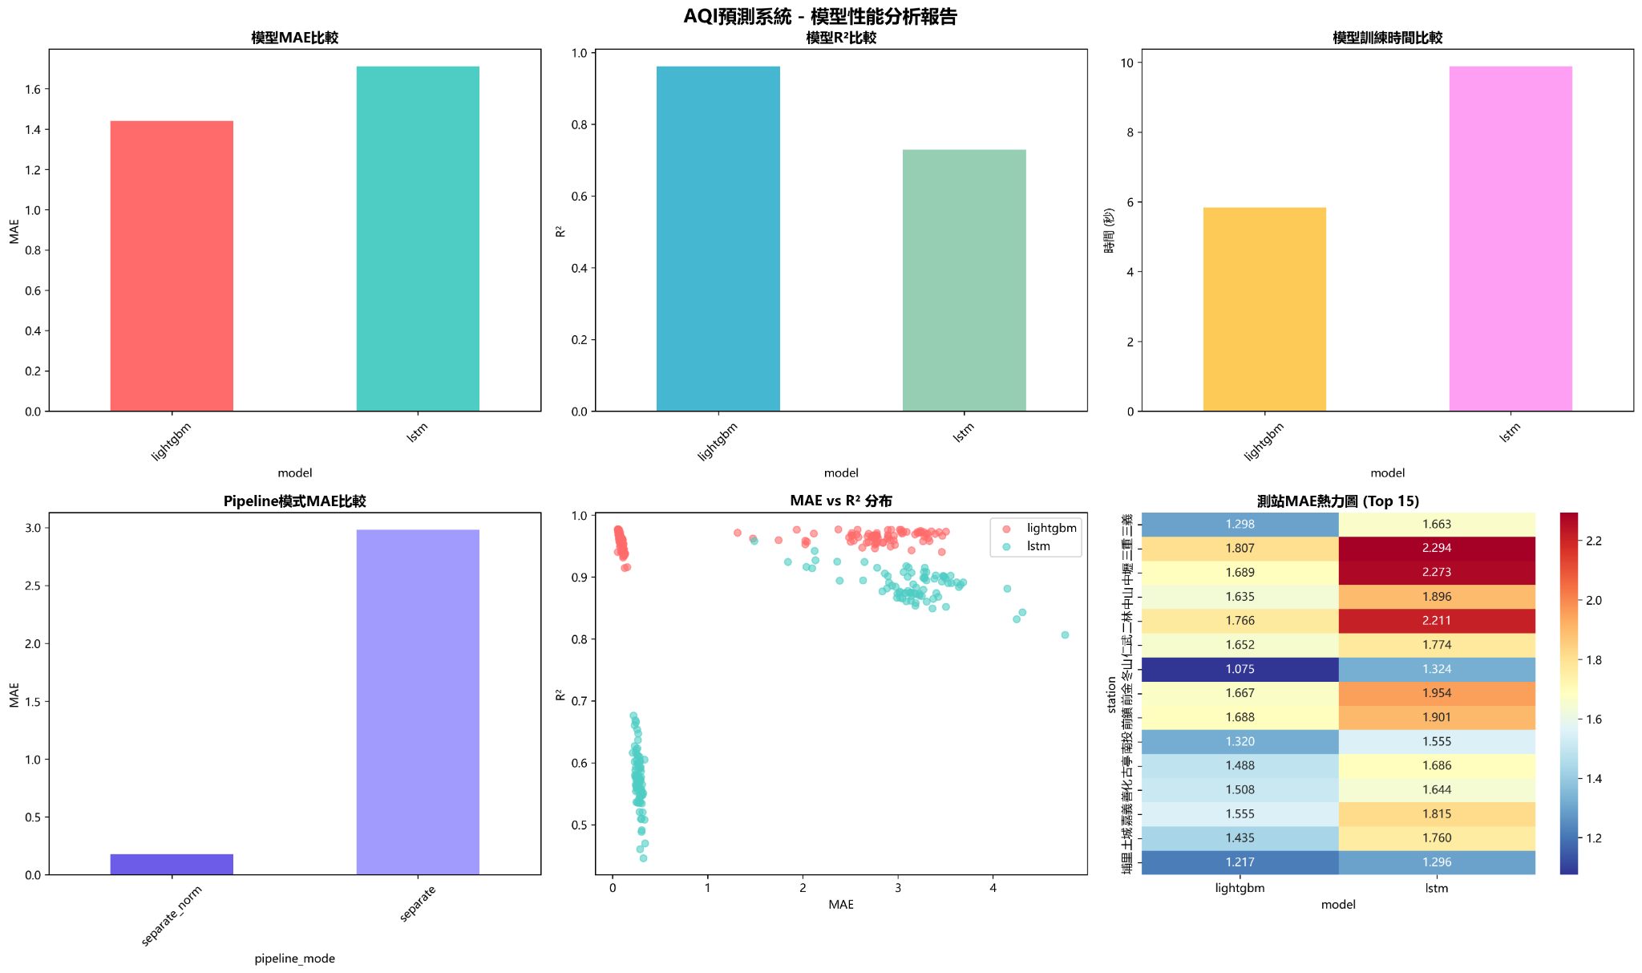
模型訓練-可解釋性
「AQI訓練 in Python v1 – 24 hr to 6 hr」
Notes:
Pipeline 模式對比：
separate_norm（各站分開並正規化）→ MAE ≈ 0.17（極低）
separate（只分站不正規化）→ MAE ≈ 3.0（極高） → 提醒：一定要先做「分站正規化」再建模，否則誤差爆表。
站點熱力圖（Top15 MAE）：
最好表現站（LightGBM）：約 1.07
最差表現站（LSTM）：超過 2.29 → LightGBM 穩定度與集中度都勝過 LSTM。

Slide 51
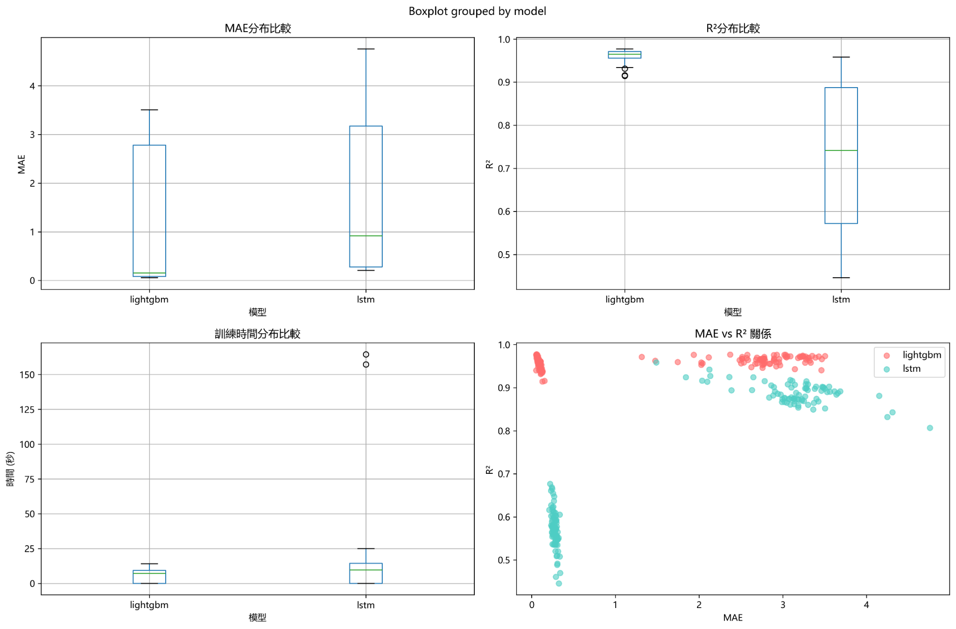
模型訓練-可解釋性
「AQI訓練 in Python v1 – 24 hr to 6 hr」
Notes:
差異有可能是這麼短的時間lstm沒辦法有效的學習到趨勢
MAE 分布箱型圖
LightGBM：箱體低且短，極值集中在 0–3 之間
LSTM ：箱體高且長，少數站 MAE 高達 4.5，整體波動大
R² 分布箱型圖
LightGBM：大多數站 R² ≥ 0.92，且箱鬚很短
LSTM ：中位數約 0.74，下四分位甚至跌到 0.57
訓練時間分布
LightGBM：75% 都在 10 s 以下
LSTM ：25% 需要超過 25 s，且尾部長
MAE vs R² 散點
LightGBM：點雲緊密聚在「高 R²、低 MAE」區域
LSTM ：分為兩群：一群表現中等（R²≈0.9/MAE≈2）、一群表現極差（R²<0.6/MAE>1）

Slide 52
模型訓練-可解釋性
「AQI訓練 in R v3.3 – 72 hr to 1 hr」
最佳模型 Top 10
1 . lgbm_separate_norm_Nomorlization_竹山_U2HA50_combined_windows - RMSE: 0.0538 ( lgbm , 32.88 MB)
2 . lgbm_separate_norm_Nomorlization_斗六_C0K400_combined_windows - RMSE: 0.0604 ( lgbm , 35.49 MB)
3 . lgbm_separate_norm_Nomorlization_安南_467420_combined_windows - RMSE: 0.0606 ( lgbm , 34.28 MB)
4 . lstm_separate_norm_Nomorlization_竹山_U2HA50_combined_windows - RMSE: 0.0611 ( lstm , 0.07 MB)
5 . lgbm_separate_norm_Nomorlization_埔里_C0H890_combined_windows - RMSE: 0.0613 ( lgbm , 32.39 MB)
6 . lstm_separate_norm_Nomorlization_斗六_C0K400_combined_windows - RMSE: 0.0614 ( lstm , 0.07 MB)
7 . lgbm_separate_norm_Nomorlization_南投_C0I460_combined_windows - RMSE: 0.0636 ( lgbm , 35.28 MB)
8 . lstm_separate_norm_Nomorlization_埔里_C0H890_combined_windows - RMSE: 0.0653 ( lstm , 0.07 MB)
9 . lstm_separate_norm_Nomorlization_南投_C0I460_combined_windows - RMSE: 0.0658 ( lstm , 0.07 MB)
10 . lgbm_separate_norm_Nomorlization_屏東_C0R570_combined_windows - RMSE: 0.0658 ( lgbm , 34.93 MB)
模型統計
總模型數: 383
有效模型數: 255
LGBM 模型: 127
LSTM 模型: 128
最佳 RMSE: 0.0538
Notes:
第一次run 完缺少test rmse 所以實際跑完255 127 lgbm
128 lstm
MAE： – 想要「平均差幾個單位」的直觀度量。 – 資料不易出現極端值或不太在乎 outlier。
RMAE： – 需要「相對誤差」或跨不同尺度比較。 – 例如跑兩組量級差異很大的 AQI、PM₂.₅、O₃，要用同一標尺看誰表現更好。
RMSE： – 極端大錯誤不可接受時（想對大誤差嚴厲懲罰）。 – 傳統統計／回歸模型常用，計算與導數方便。

Slide 53
模型訓練-可解釋性
整體表現統計
全域最佳模型: lgbm_separate_norm_Nomorlization_竹山_U2HA50_combined_windows (RMSE: 0.0538)
平均 RMSE: 1.9105
RMSE 標準差: 1.9563
最佳/最差 RMSE 比: 305.44x
模型類型 × 資料類型交叉分析
model_type | dataset_type | model_count | best_rmse | worst_rmse | avg_rmse | rmse_std | best_station | worst_station
lgbm | combine | 6 | 0.0759 | 2.8958 | 1.4125 | 1.4514 | norm_chunk_02 | chunk_03
lgbm | separate | 121 | 0.0538 | 3.7511 | 1.7879 | 1.3577 | norm_Nomorlization_竹山_U2HA50_combined_windows | 崙背_C0K250_combined_windows
lstm | combine | 6 | 0.1031 | 16.4426 | 7.3040 | 8.1504 | norm_chunk_02 | chunk_03
lstm | separate | 122 | 0.0611 | 3.8748 | 1.7912 | 1.3746 | norm_Nomorlization_竹山_U2HA50_combined_windows | 崙背_C0K250_combined_windows
Notes:
第一次run 完缺少test rmse 所以實際跑完255 127 lgbm
128 lstm

Slide 54
模型訓練-可解釋性
整體預測績效
指標 | LightGBM | LSTM
最佳 RMSE | 0.0538 | 0.0611
10 % 分位 | 0.070 | 0.072
中位數 | 0.106 | 0.112
測站層級排行
Top‑5 容易預測 (中部山區/郊區)
竹山 0.054 → 斗六 0.060 → 安南 0.061 → 埔里 0.061 → 南投 0.064
Bottom‑5 困難站 (港區 / 都市谷地)
崙背 3.75 → 臺西 3.68 → 潮州 3.22 → 萬華 3.25 → 林園 3.55
Notes:
第一次run 完缺少test rmse 所以實際跑完255 127 lgbm
128 lstm
MAE： – 想要「平均差幾個單位」的直觀度量。 – 資料不易出現極端值或不太在乎 outlier。
RMAE： – 需要「相對誤差」或跨不同尺度比較。 – 例如跑兩組量級差異很大的 AQI、PM₂.₅、O₃，要用同一標尺看誰表現更好。
RMSE： – 極端大錯誤不可接受時（想對大誤差嚴厲懲罰）。 – 傳統統計／回歸模型常用，計算與導數方便。

Slide 55
模型訓練-可解釋性
特徵重要度 (LightGBM)
交互作用
PM2.5 / AQI 近端 lag > 70 % 貢獻
24 h lag ≈ 17 %
氣象 (Temp, Wind) ~ 6 %
PM2.5 × WindSpeed (稀釋效應)
Temp × RH (吸濕成長)
沿海站 : WindDir × SO₂ → 工業煙流
時序梯度 (LSTM IG)
時間顯示 T‑5 ~ T‑2 h 影響最大
變數排名 : PM2.5 > PM10 > O₃ > NOx
Notes:
第一次run 完缺少test rmse 所以實際跑完255 127 lgbm
128 lstm
MAE： – 想要「平均差幾個單位」的直觀度量。 – 資料不易出現極端值或不太在乎 outlier。
RMAE： – 需要「相對誤差」或跨不同尺度比較。 – 例如跑兩組量級差異很大的 AQI、PM₂.₅、O₃，要用同一標尺看誰表現更好。
RMSE： – 極端大錯誤不可接受時（想對大誤差嚴厲懲罰）。 – 傳統統計／回歸模型常用，計算與導數方便。

Slide 56
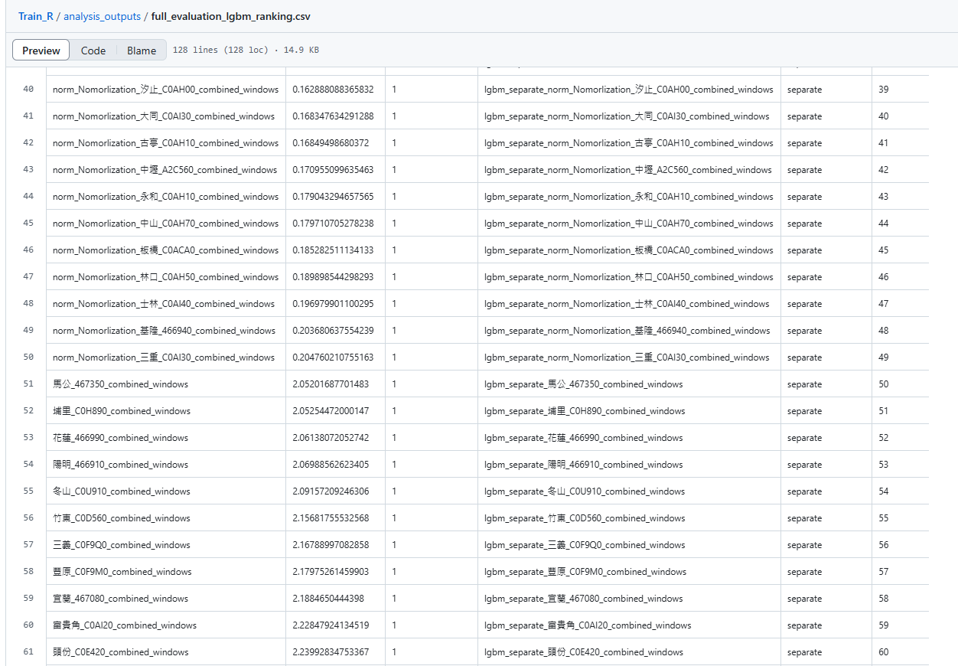
模型訓練-可解釋性
Notes:
第一次run 完缺少test rmse 所以實際跑完255 127 lgbm
128 lstm

Slide 57
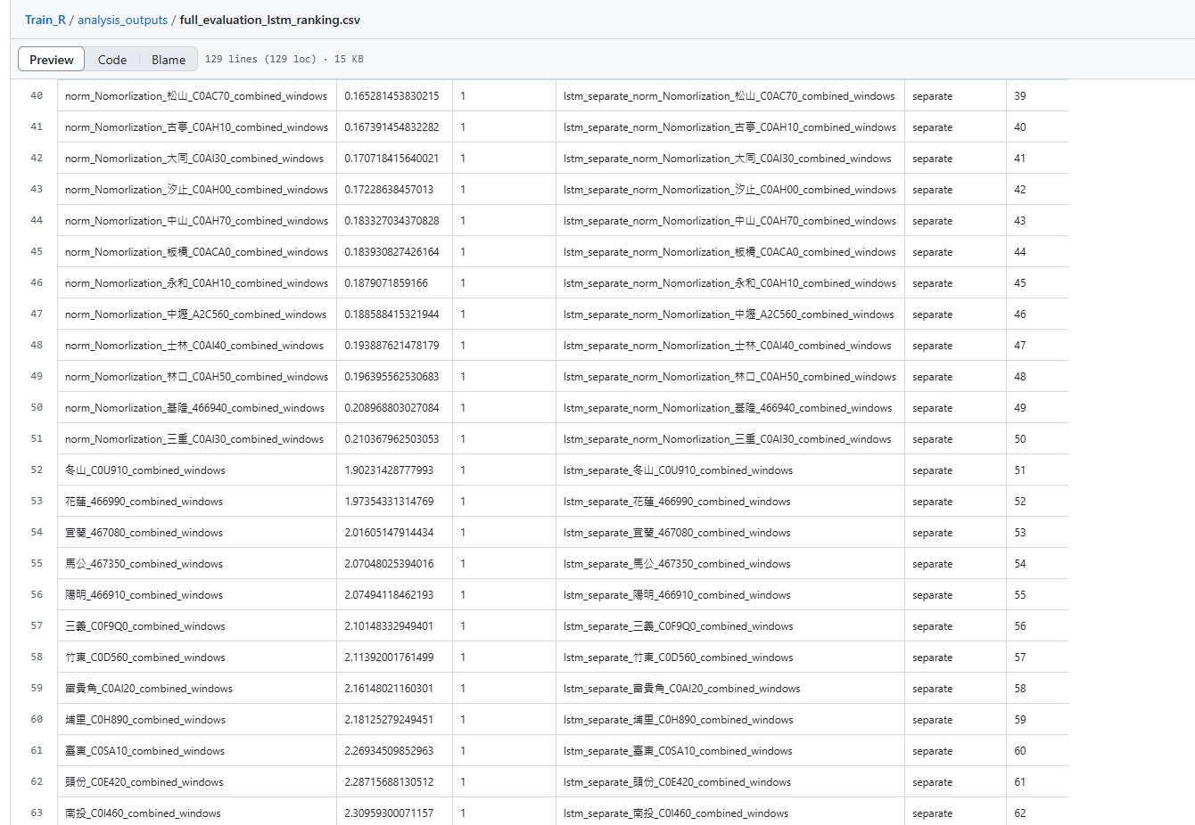
模型訓練-可解釋性
Notes:
第一次run 完缺少test rmse 所以實際跑完255 127 lgbm
128 lstm

Slide 58
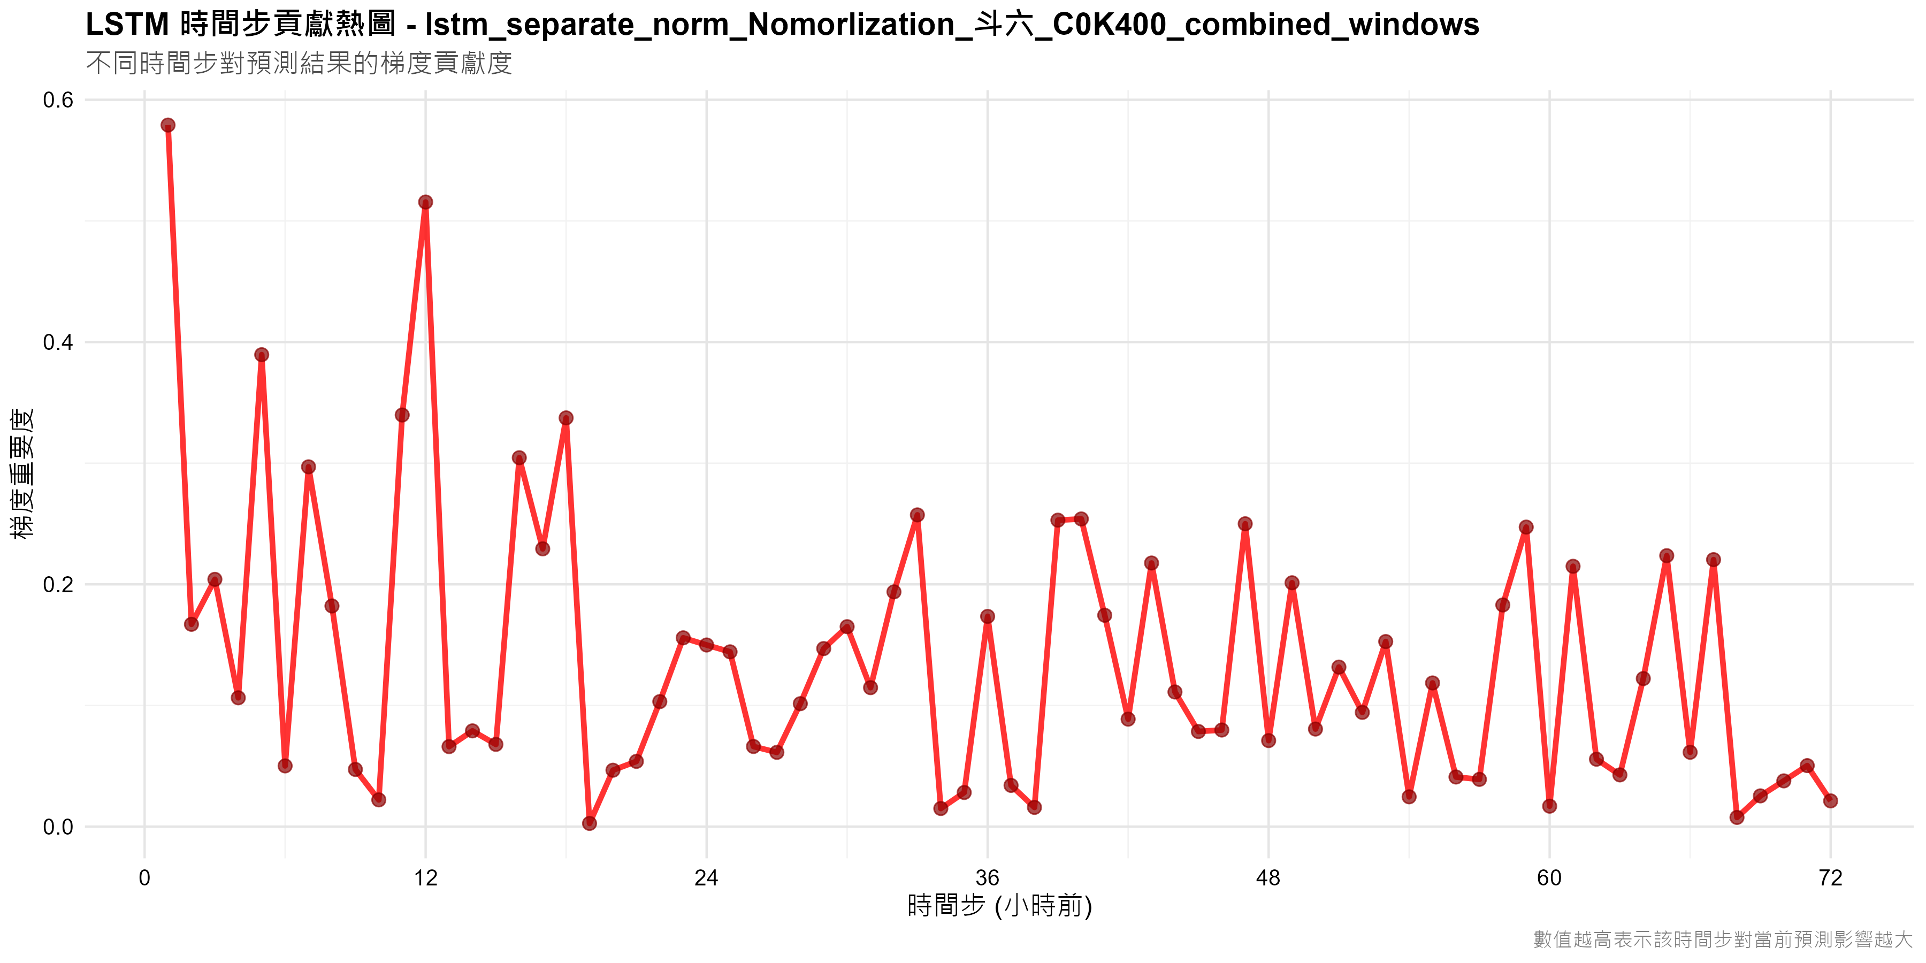
模型訓練-可解釋性
Notes:
在 LSTM 的「梯度貢獻圖」（有時也叫時序敏感度或 Saliency Map）裡，橫軸通常是「滑動視窗裡的時間步 t ⁣− ⁣h, …, t ⁣− ⁣1t\!-\!h,\,…,\,t\!-\!1t−h,…,t−1」，縱軸是梯度（或梯度絕對值），每個點的高度／顏色就代表該時刻輸入對最終預測誤差的敏感度。下面分幾步解讀這張圖：
LSTM 的梯度貢獻圖是一種「時序敏感度分析」，它把時間步 t−dt-dt−d 對預測損失的 偏導數 可視化，從而幫你決定最佳視窗、發掘隱藏週期、以及檢測梯度消失或爆炸現象。

Slide 59
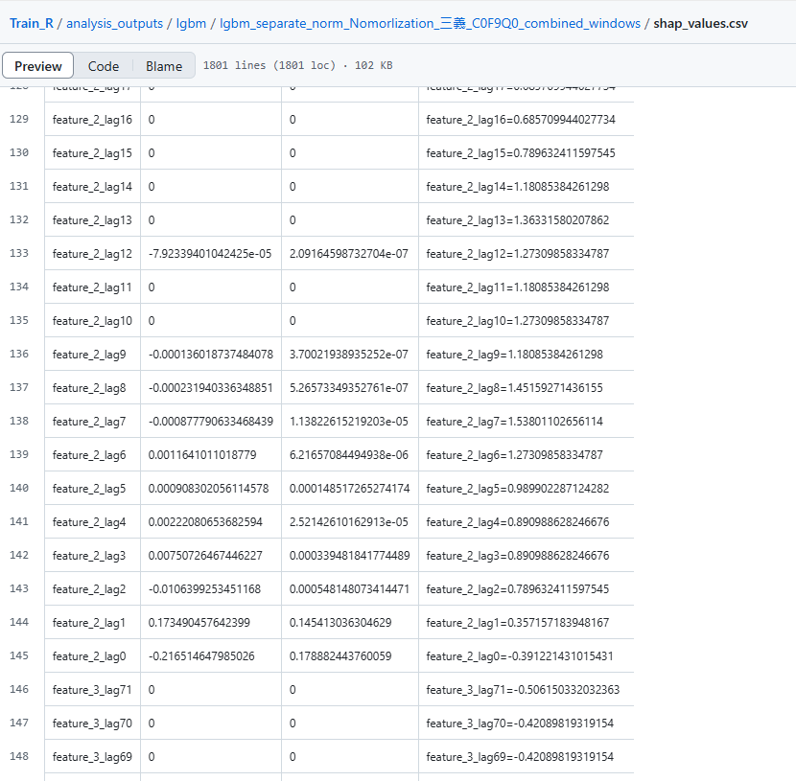
模型訓練-可解釋性
Notes:
第一次run 完缺少test rmse 所以實際跑完255 127 lgbm
128 lstm

Slide 60
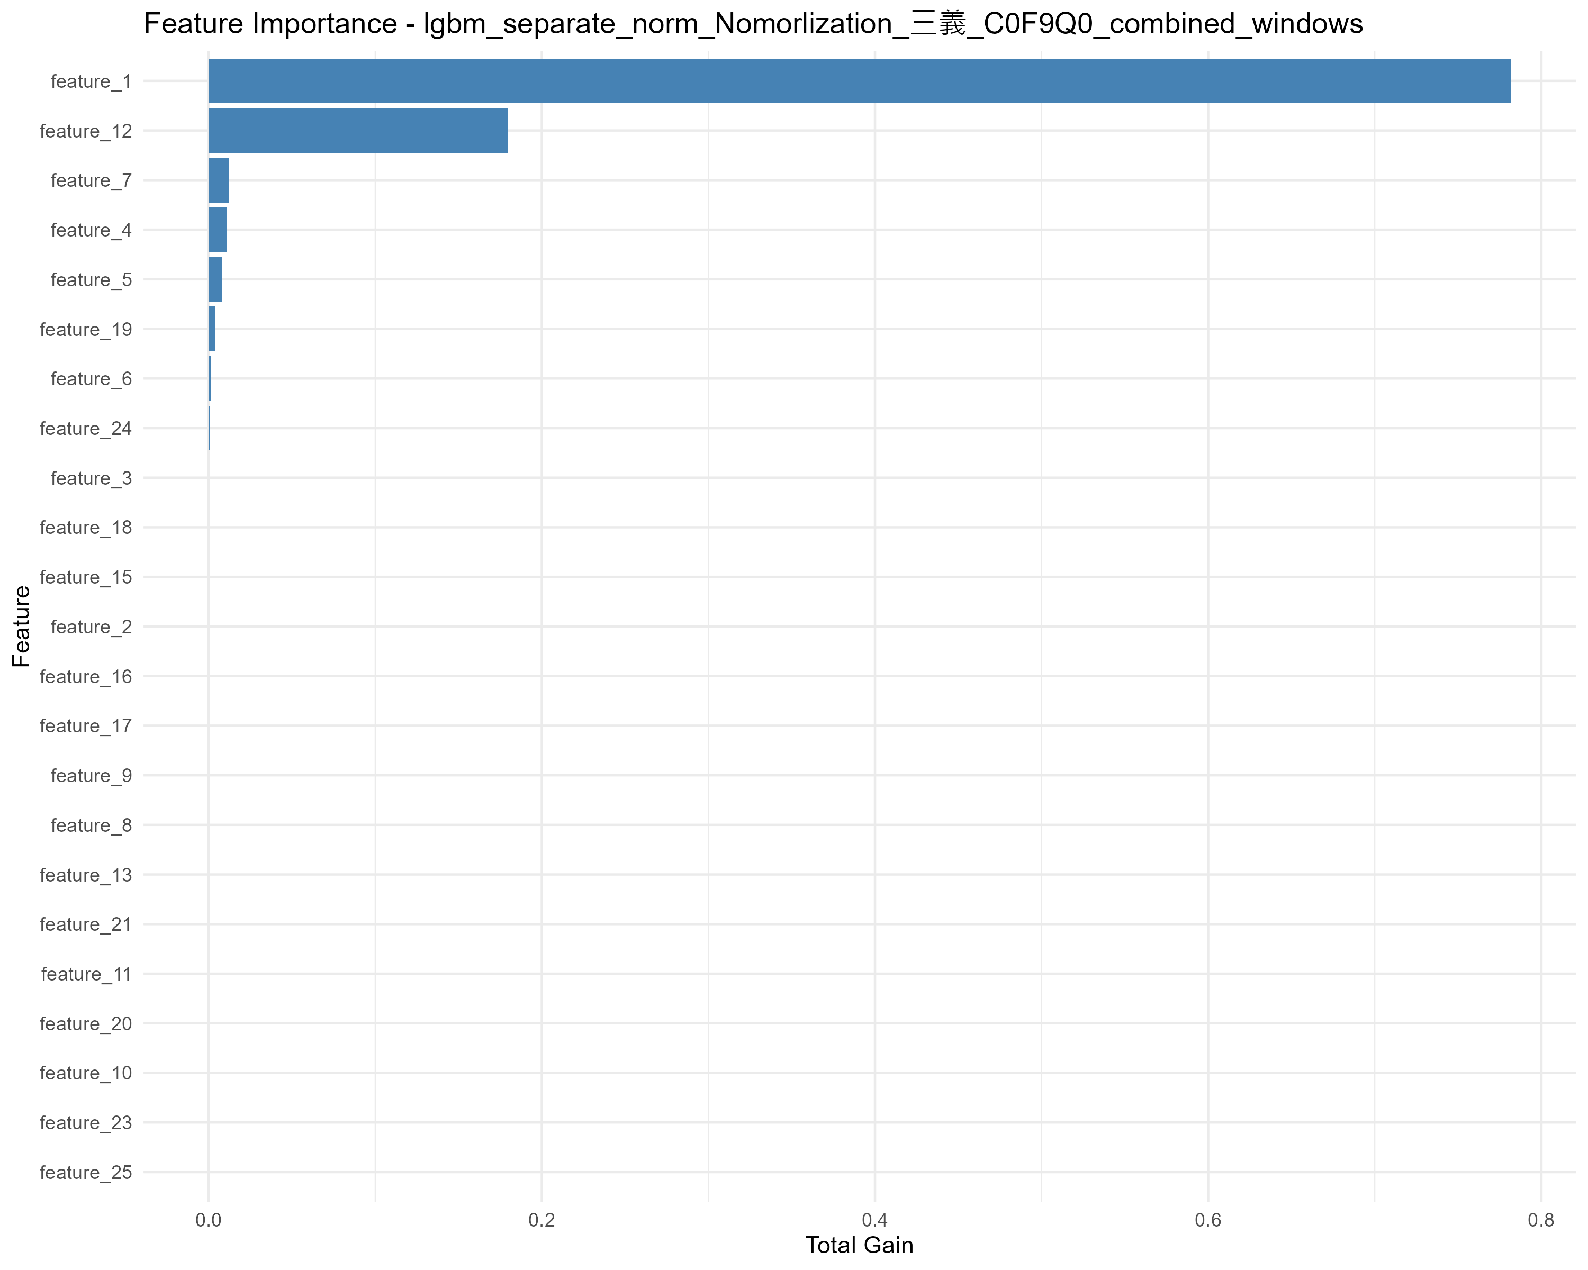
模型訓練-可解釋性
Notes:
第一次run 完缺少test rmse 所以實際跑完255 127 lgbm
128 lstm

Slide 61
4
DEMO & 總結分享

Slide 62
shinyapps.io
Notes:
https://chatgpt.com/share/6810a5fd-c830-8008-8fee-4ca2c8248ca3

Slide 63
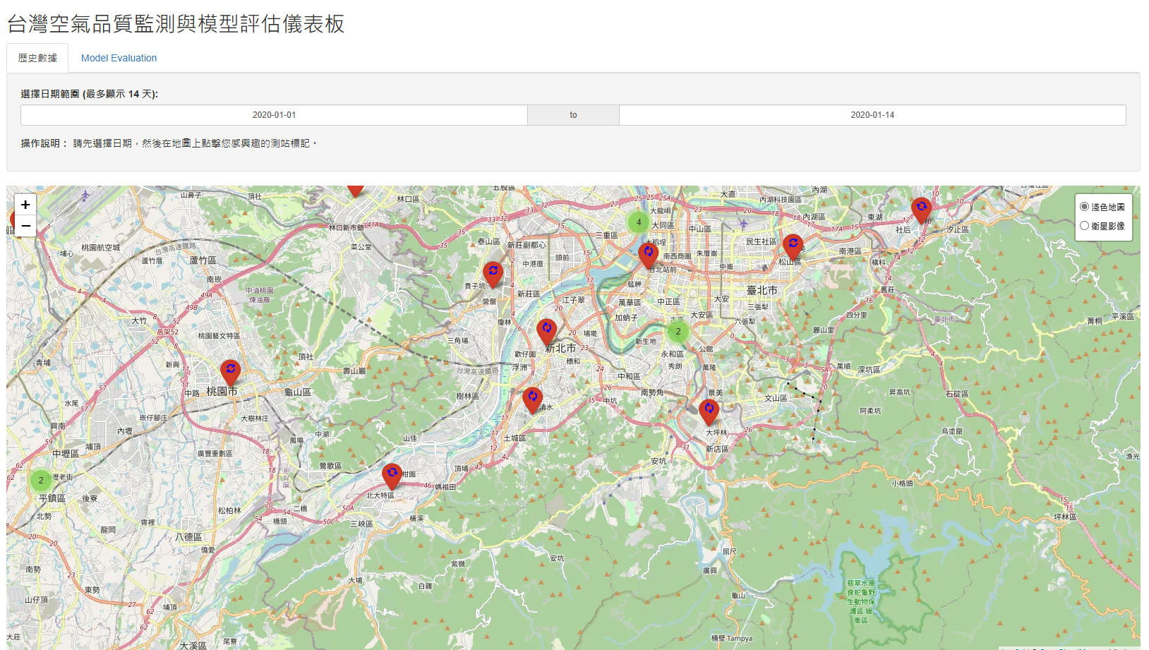
Notes:
https://chatgpt.com/share/6810a5fd-c830-8008-8fee-4ca2c8248ca3

Slide 64
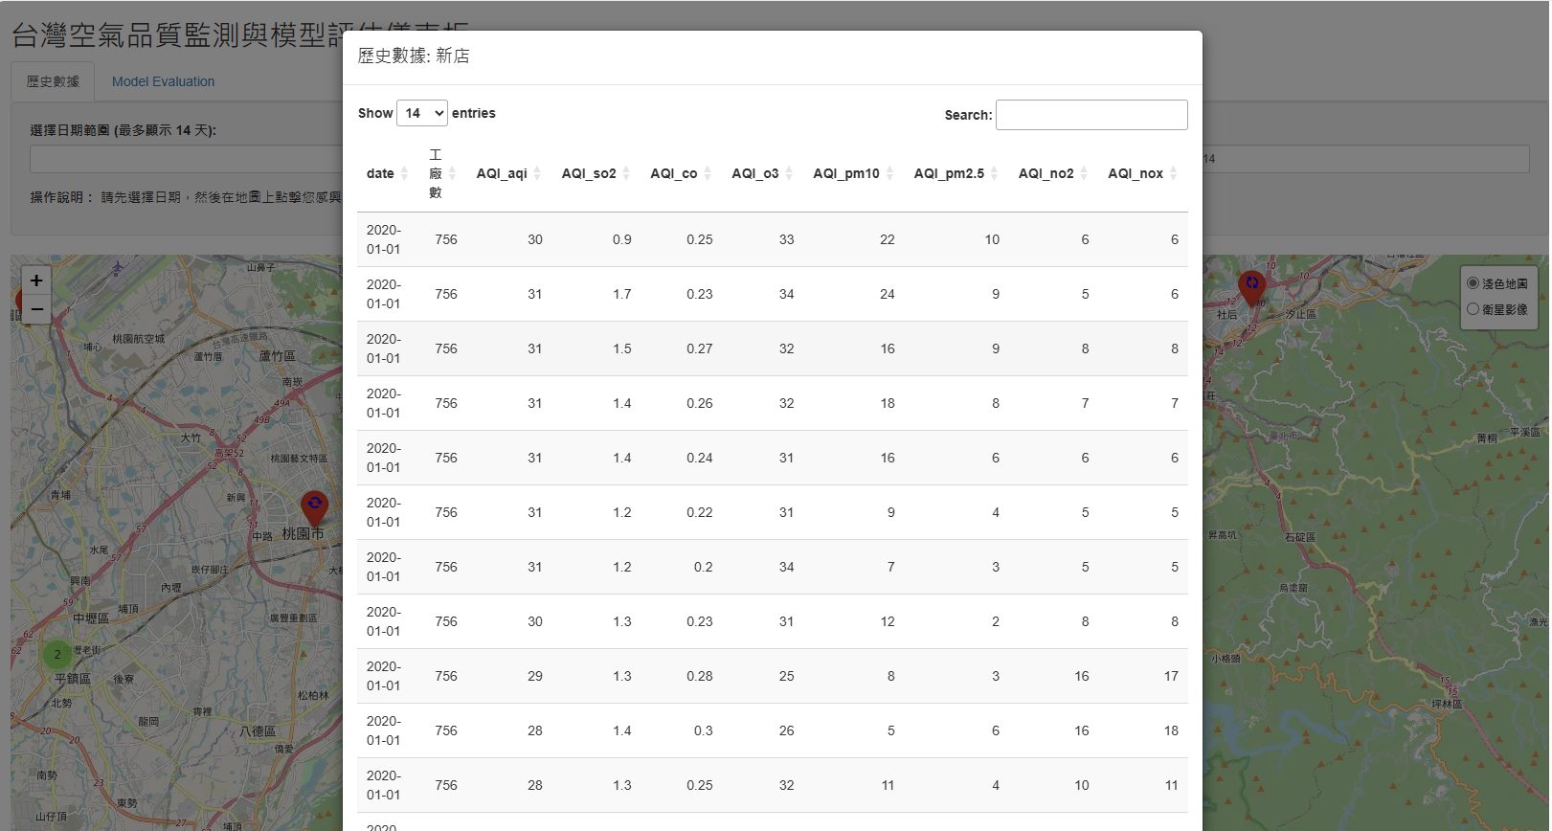
Notes:
https://chatgpt.com/share/6810a5fd-c830-8008-8fee-4ca2c8248ca3

Slide 65
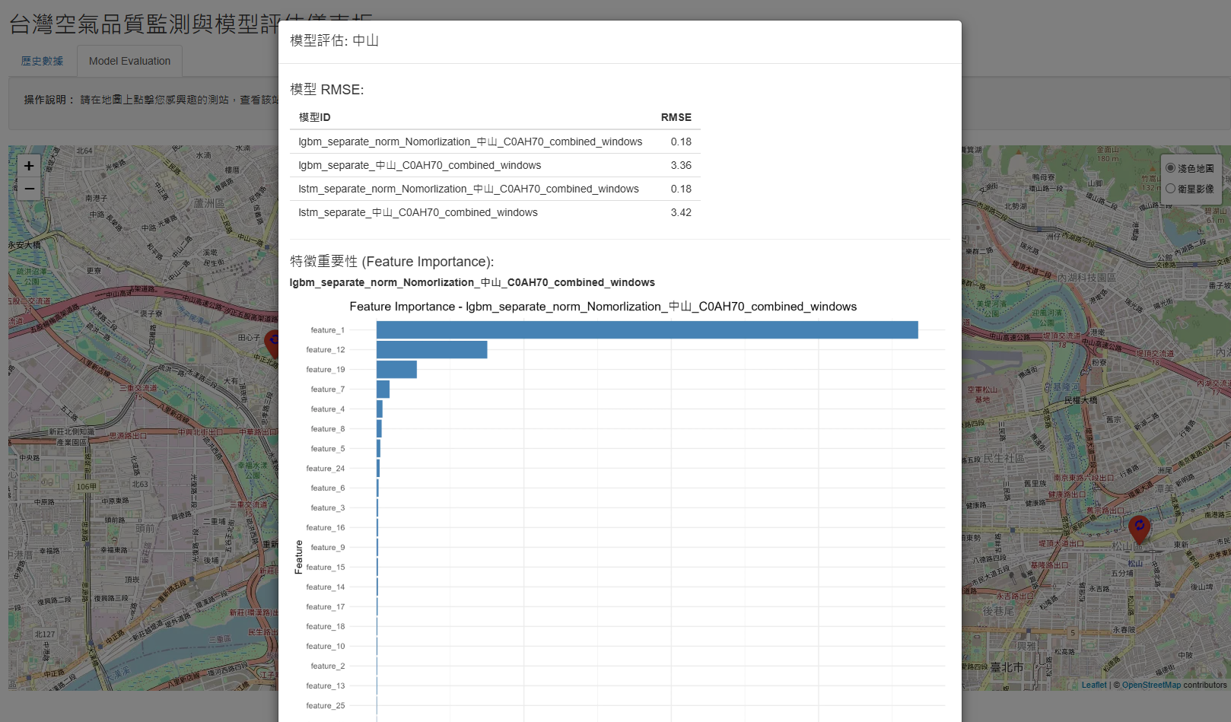
Notes:
https://chatgpt.com/share/6810a5fd-c830-8008-8fee-4ca2c8248ca3

Slide 66
Thanks!

